Slide 1



Prozess Turnieranmeldung ab 01.08.2024
Tanzsportverband
Mitglied des deutschen Tanzsportverbandes (DTV)
im deutschen Olympischen Sportbund (DOSB)

Slide 2
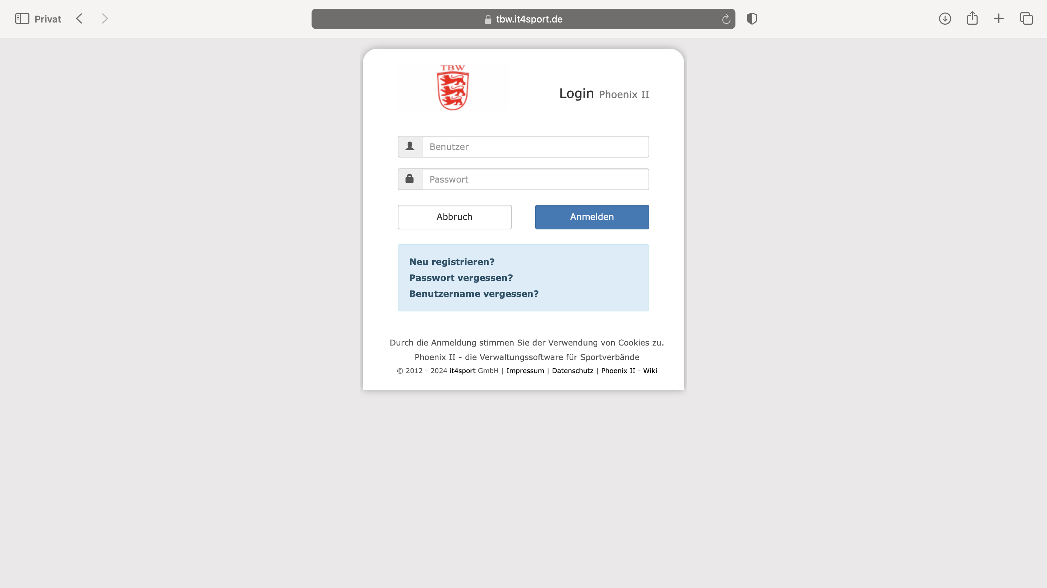

Slide 3
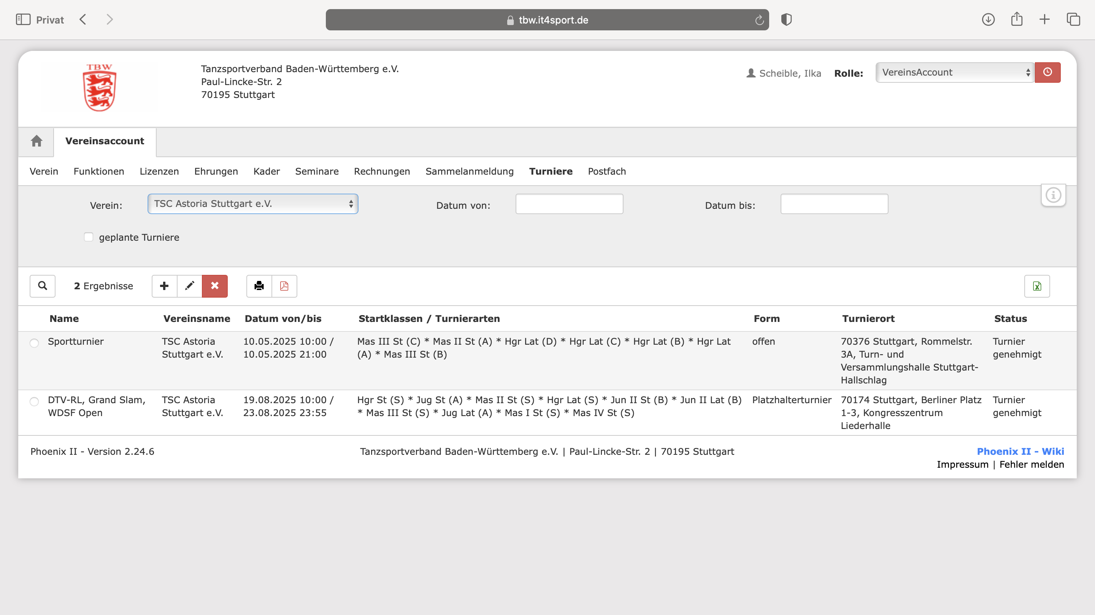

Slide 4
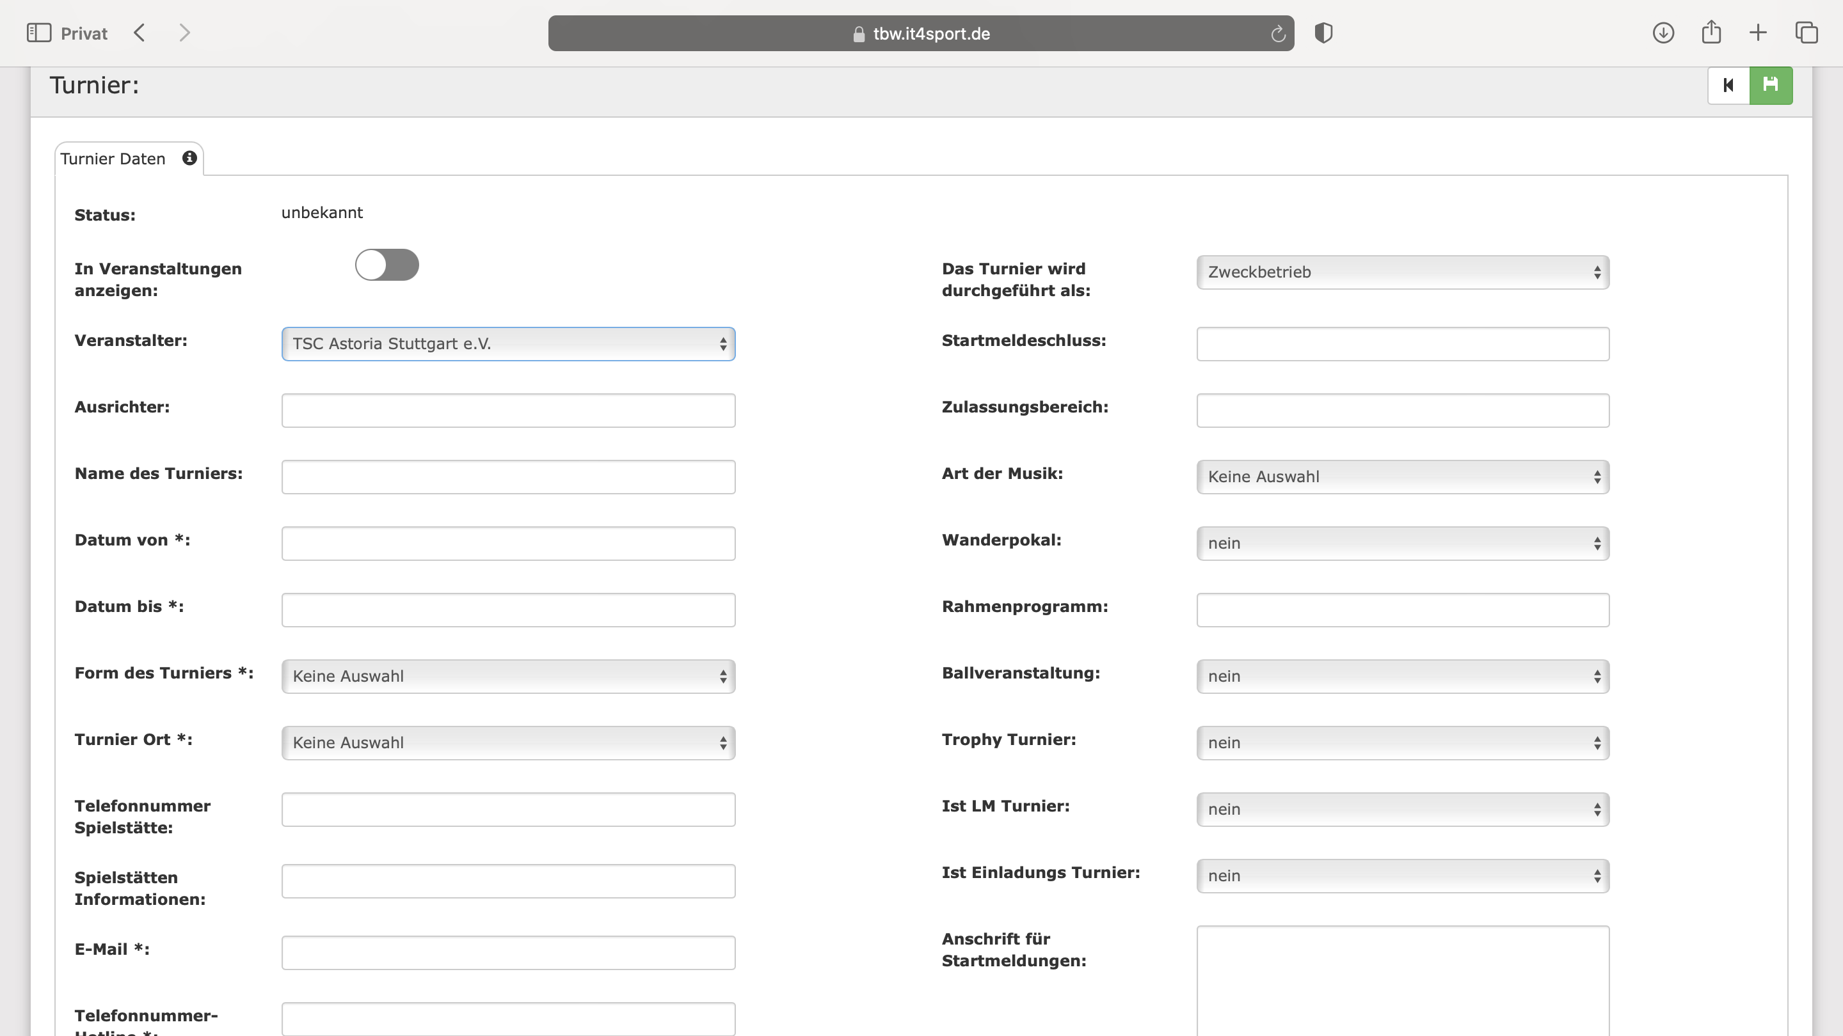

Slide 5
Vorgehen bisher:
1. Turniereingabe in Phoenix
2. Koordination der Turnierwünsche durch GST
3. Genehmigung durch GST
4. Turnieranmeldung an DTV
5. Genehmigung durch DTV
6. Einteilung WR durch ZWE

Slide 6
Vorgehen ab 01.08.24:
1. Turnierwunsch in ESV eingeben
(Turnierplan TBW für 2026 wird voraussichtlich wieder Ende Mai 2025 als Eingabetermin haben)
wichtig: jeder Tag ein Termin Leider ist das so in ESV nicht sinnvoll, daher ein
Turnierwochenende = ein Termin.
Wir lassen uns etwas einfallen, um die Termine für den TBW bzw. ZWE besser
aufzuteilen.
2. Genehmigung/Änderungsanfrage durch TBW/NTV
3. Genehmigung/Änderungsanfrage durch DTV
(keine PDF mehr nötig!)
4. Übertragung der Daten in Phoenix
5. Einteilung der WR durch ZWE

Slide 7
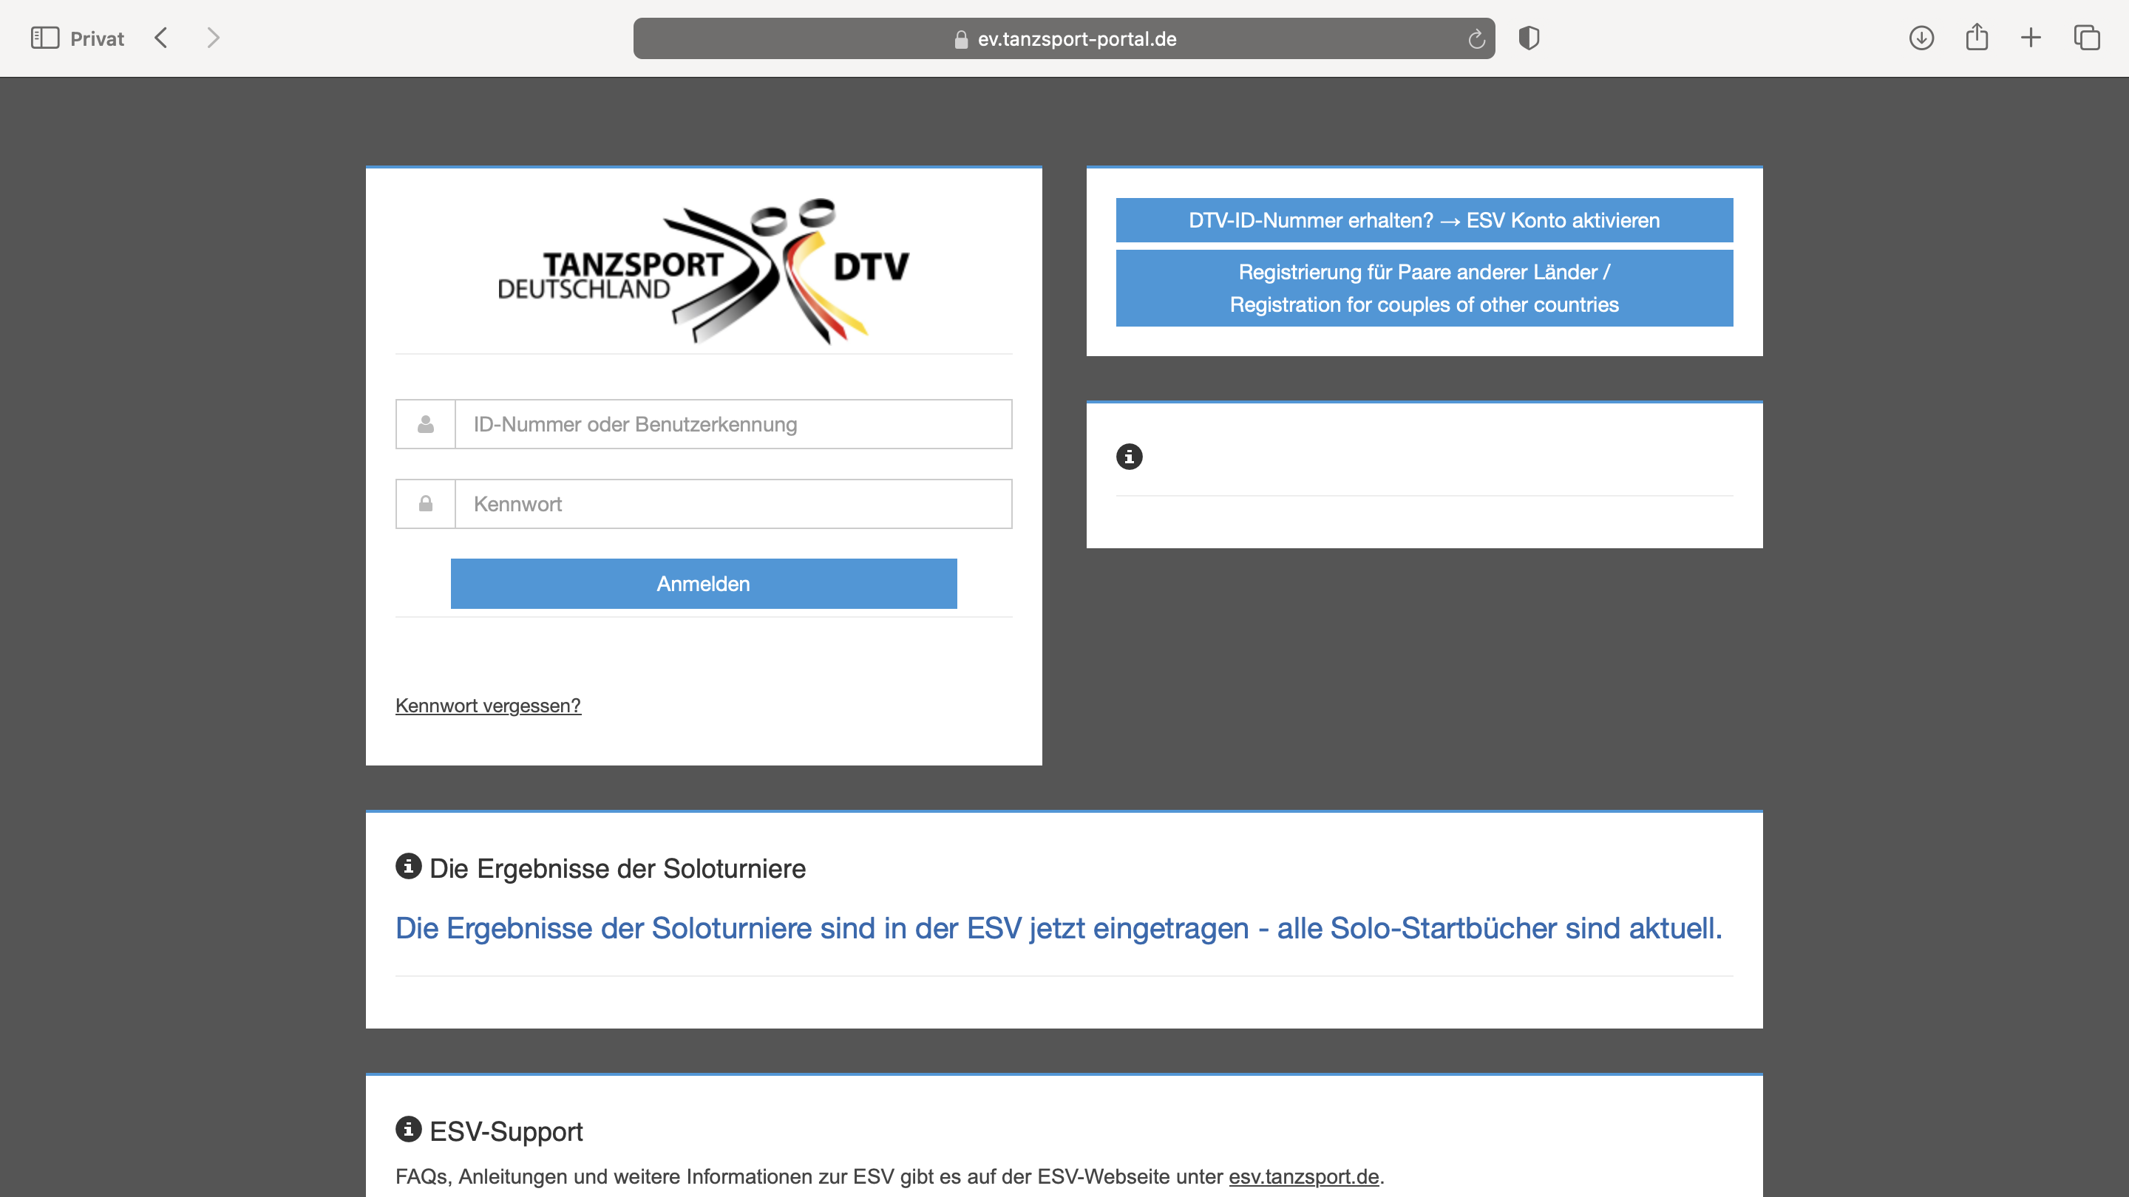

Slide 8
Fremde Vereine
Anlage durch LTV mit entsprechender Bemerkung (Vereinsname, Rechnungsanschrift etc.)
Die Einsicht durch andere LTVs ist im Moment nicht möglich.

Slide 9
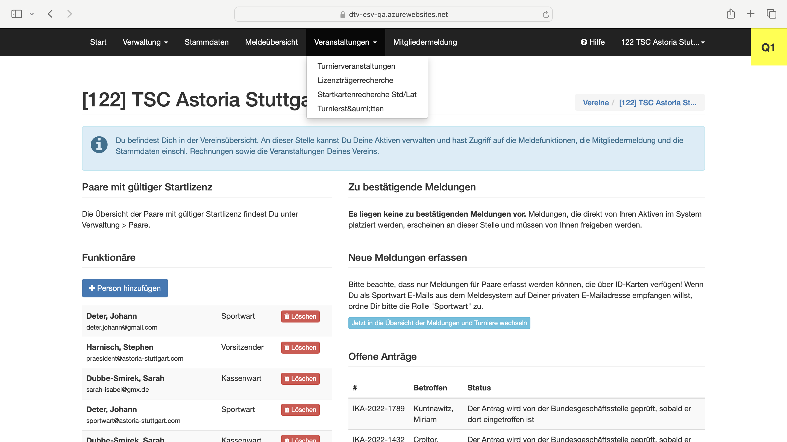

Slide 10
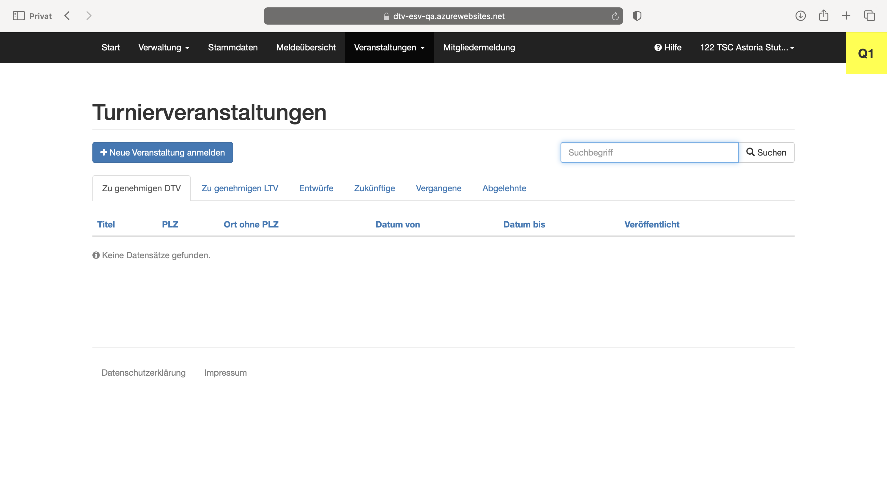
Sollte ab 01.08. zu sehen sein.

Slide 11
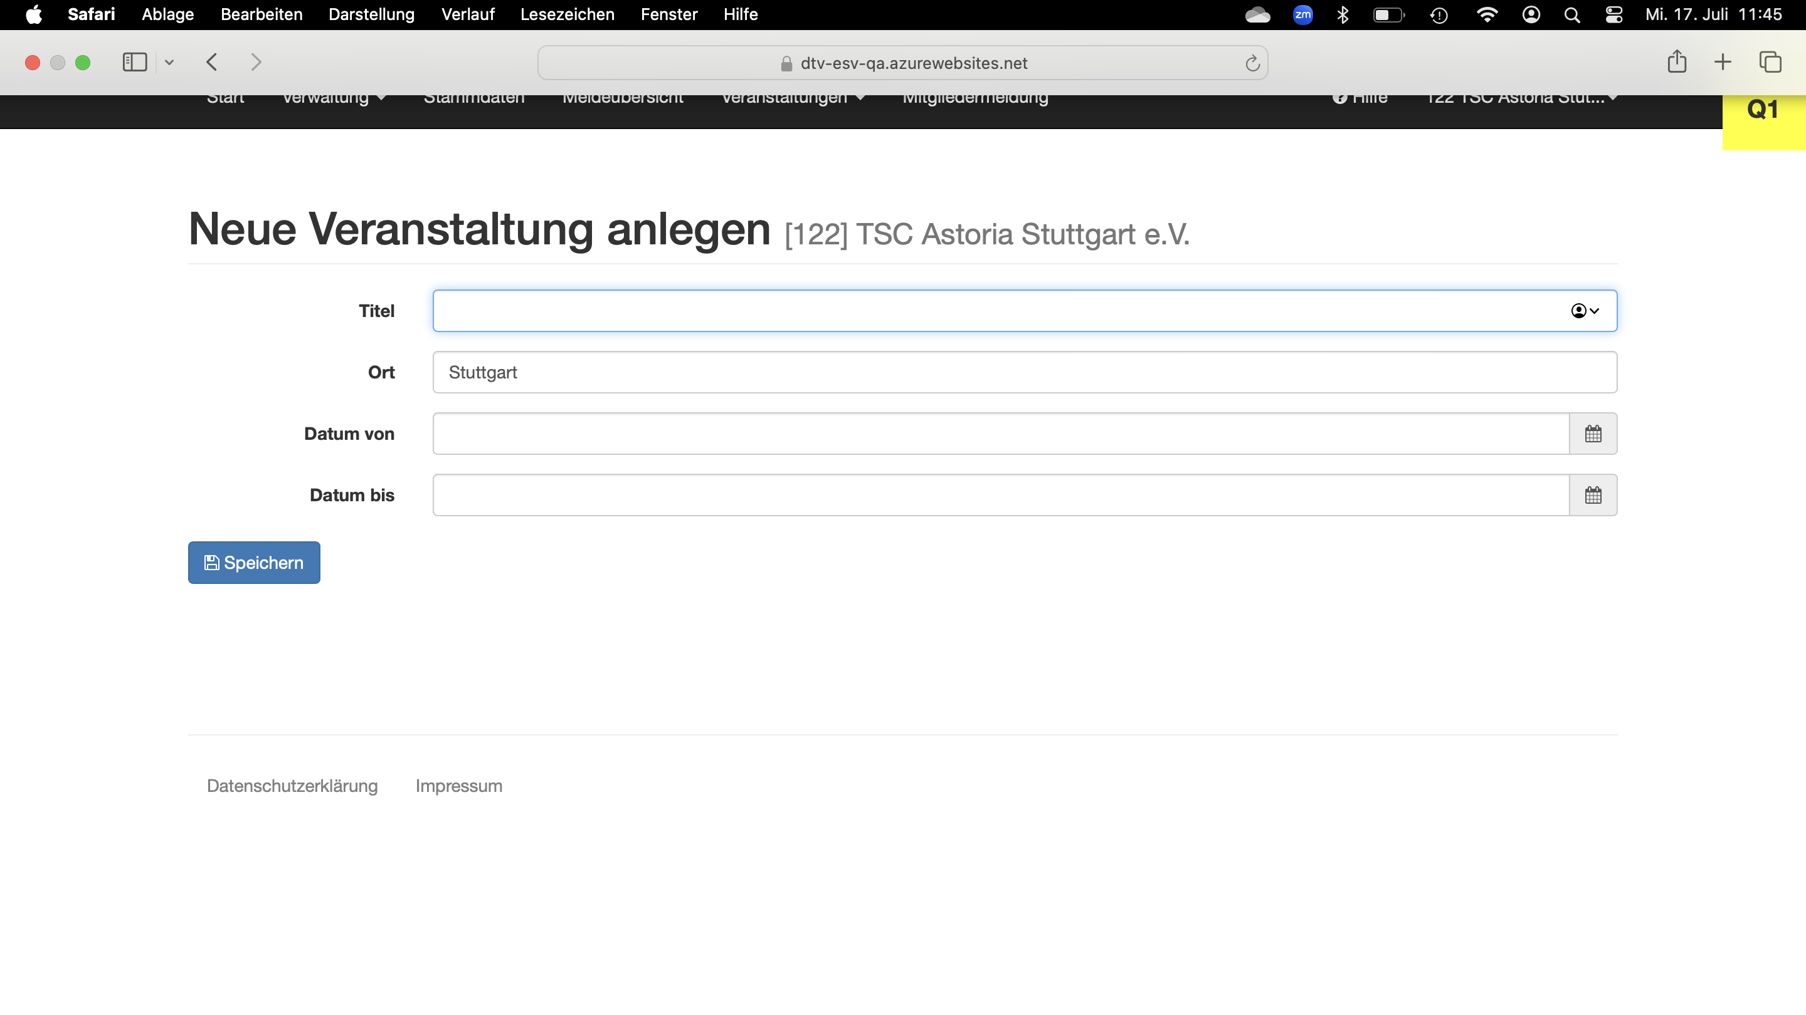

Slide 12
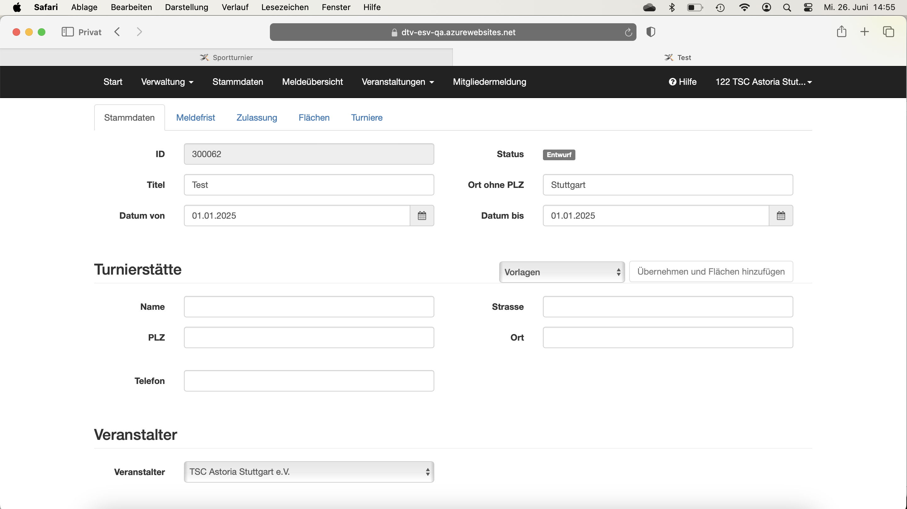

Slide 13
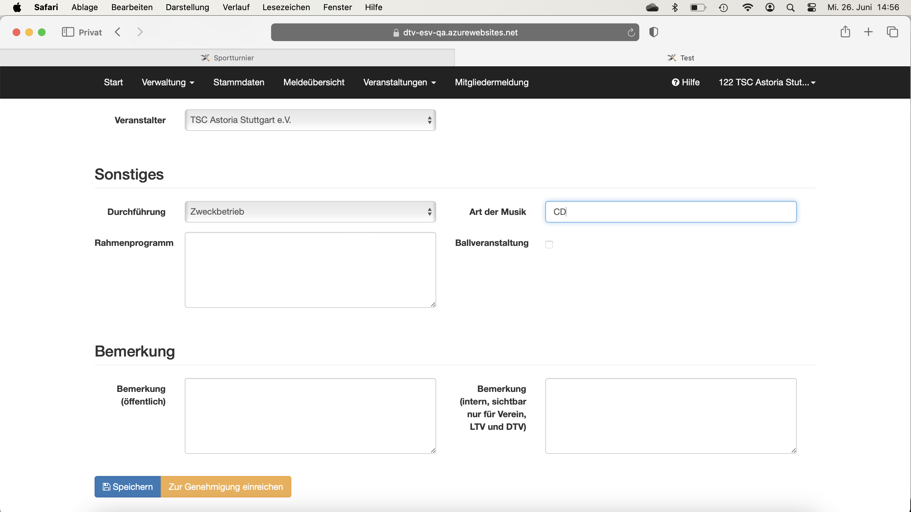

Slide 14
Bemerkungen
Wunschwertungsrichter unter interne Bemerkungen

Slide 15
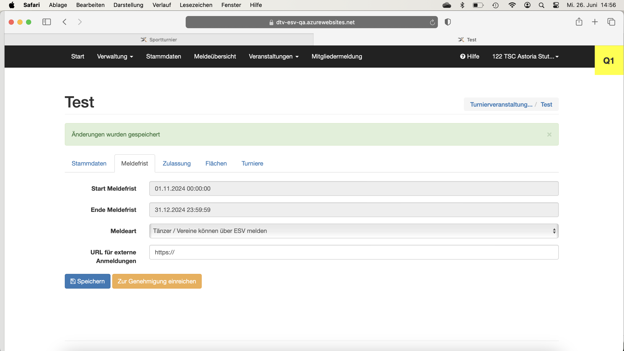

Slide 16
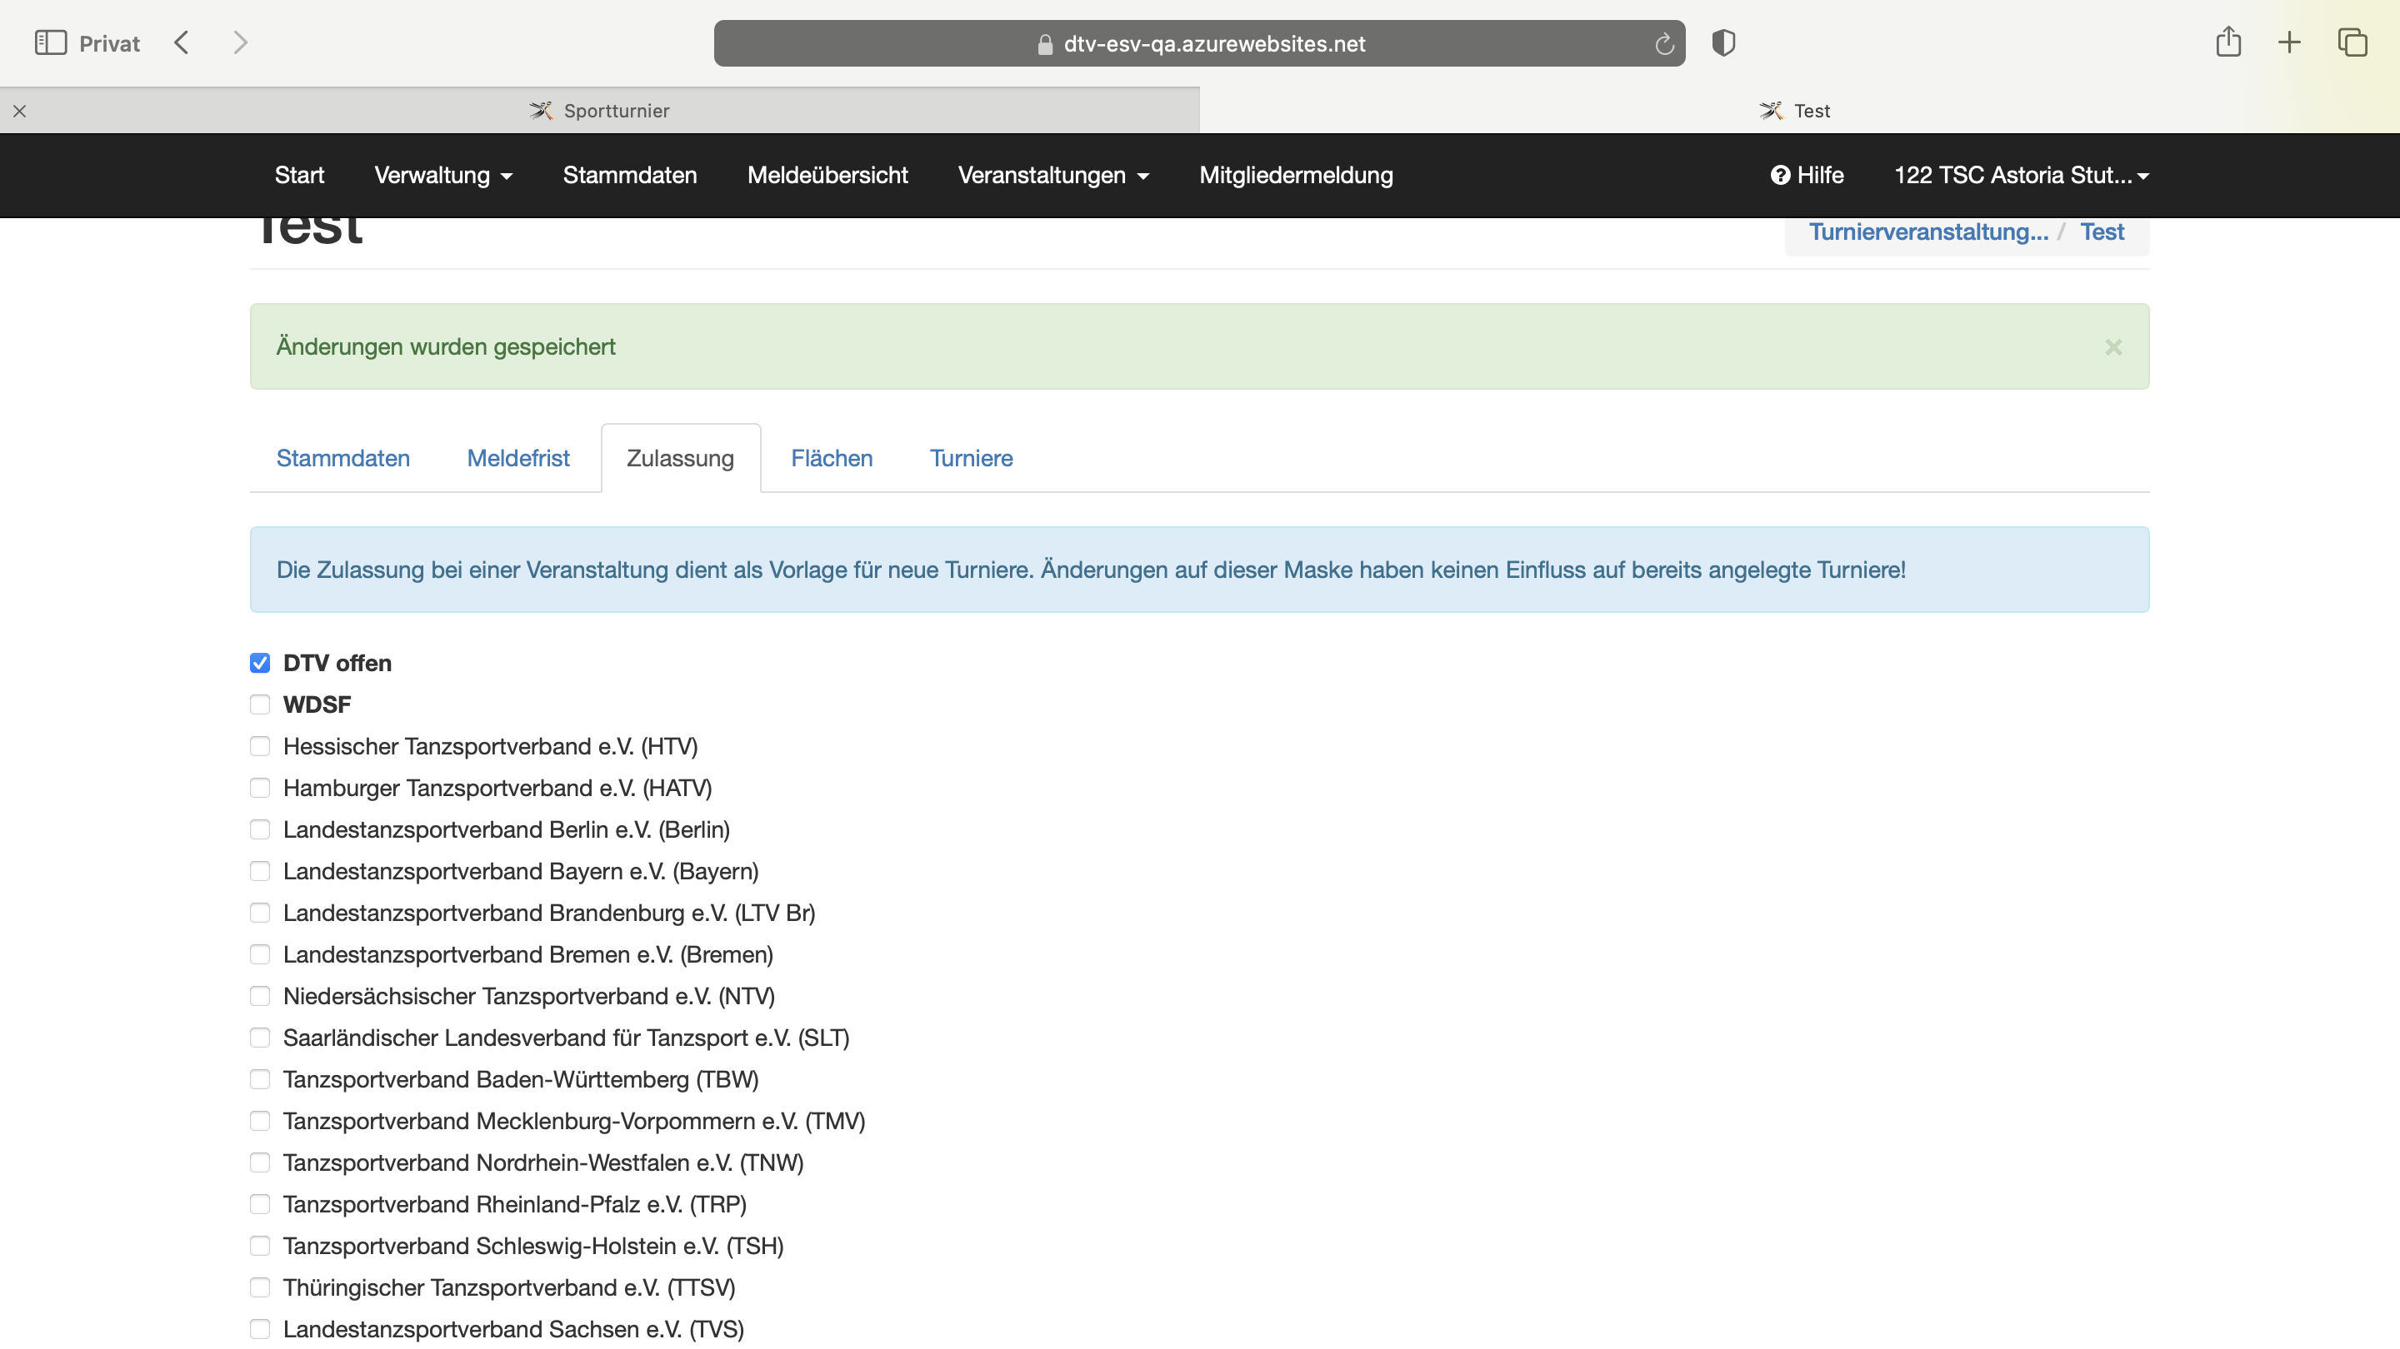
Mehrere Haken möglich:
z.B. offen und TBW für Kombination normales Turnier und LM

Slide 17
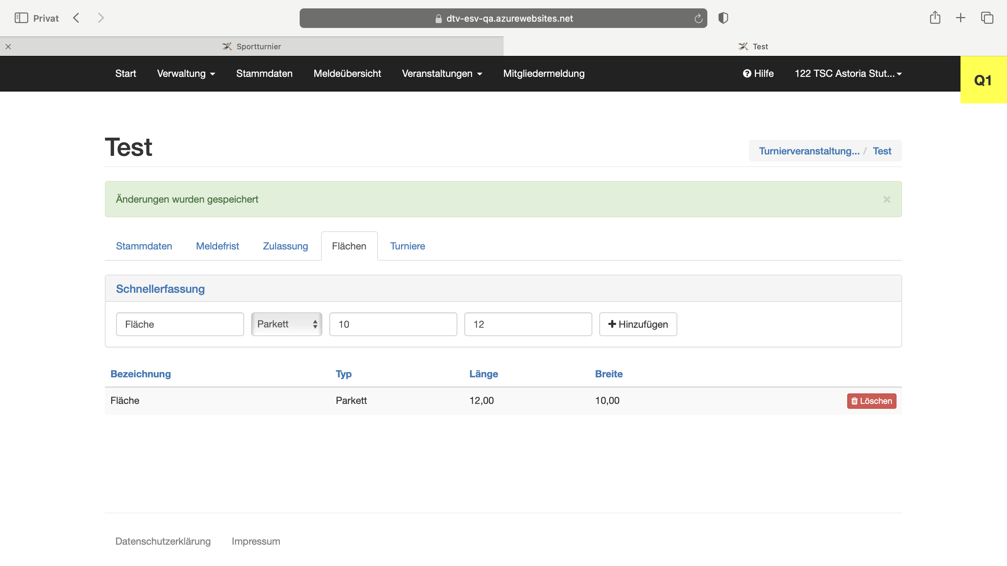

Slide 18
Eingabe einzelne Turniere
Leider ist das Hochladen einer Datei mit den Startgruppen/-klassen nicht vorgesehen.

Slide 19
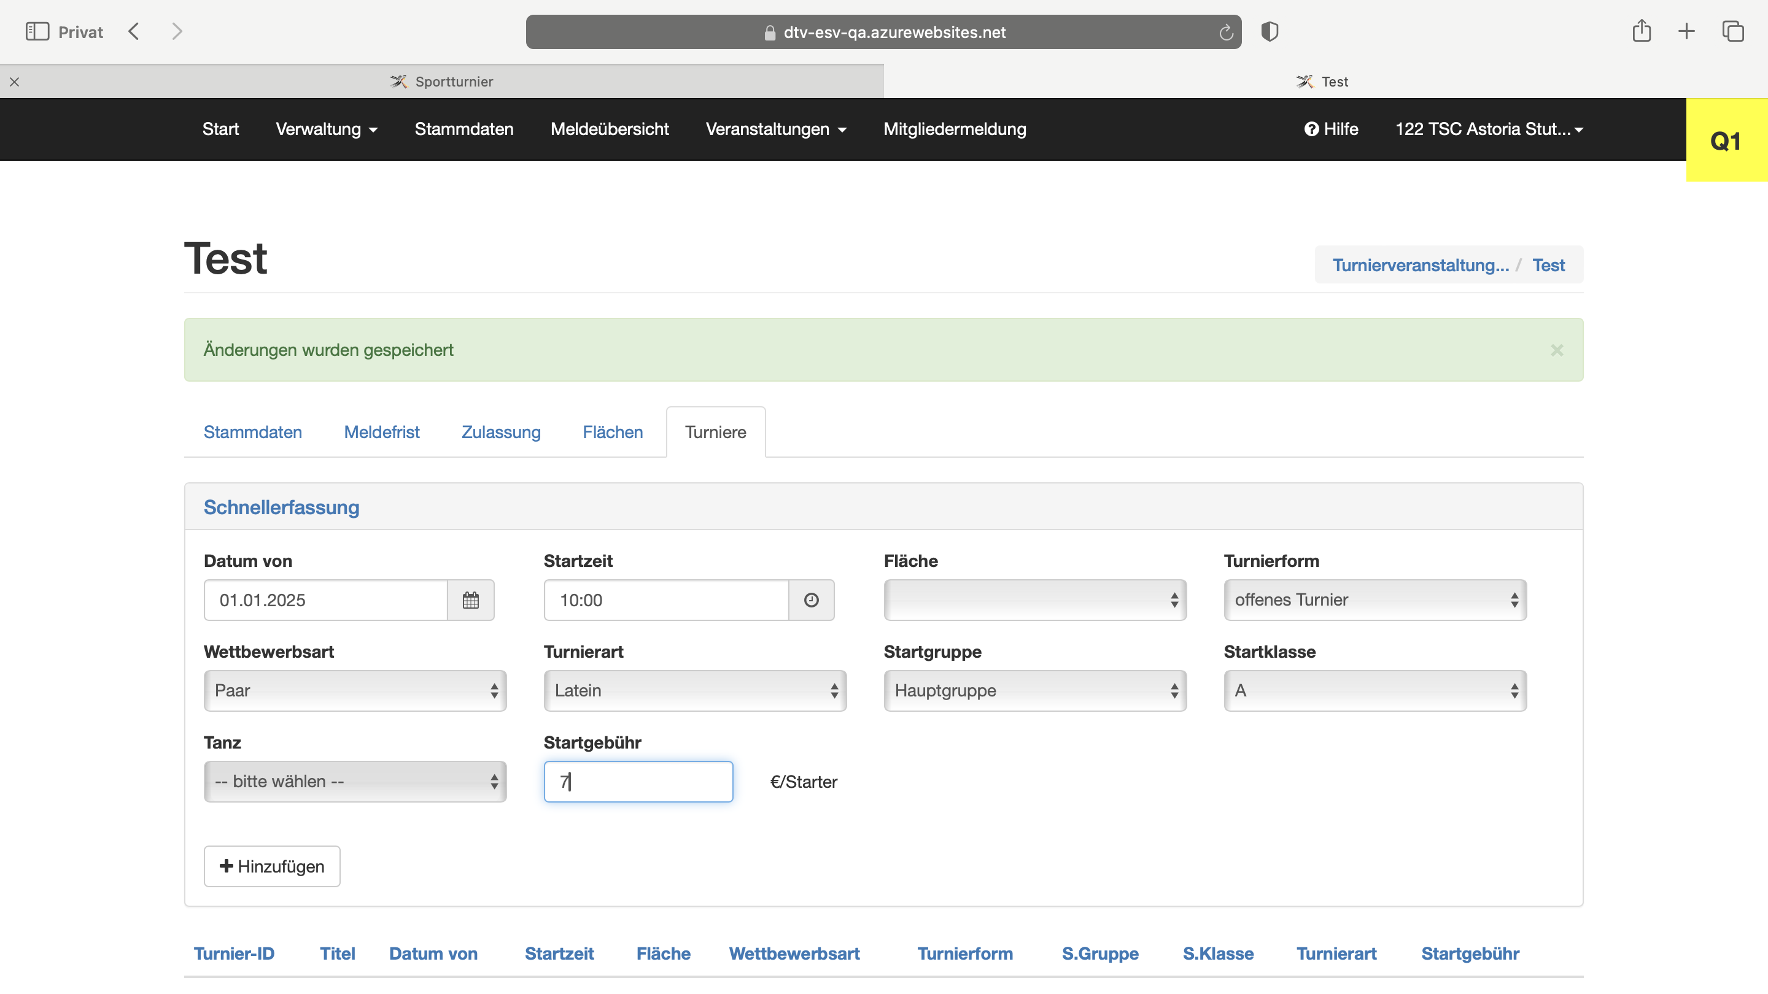

Slide 20
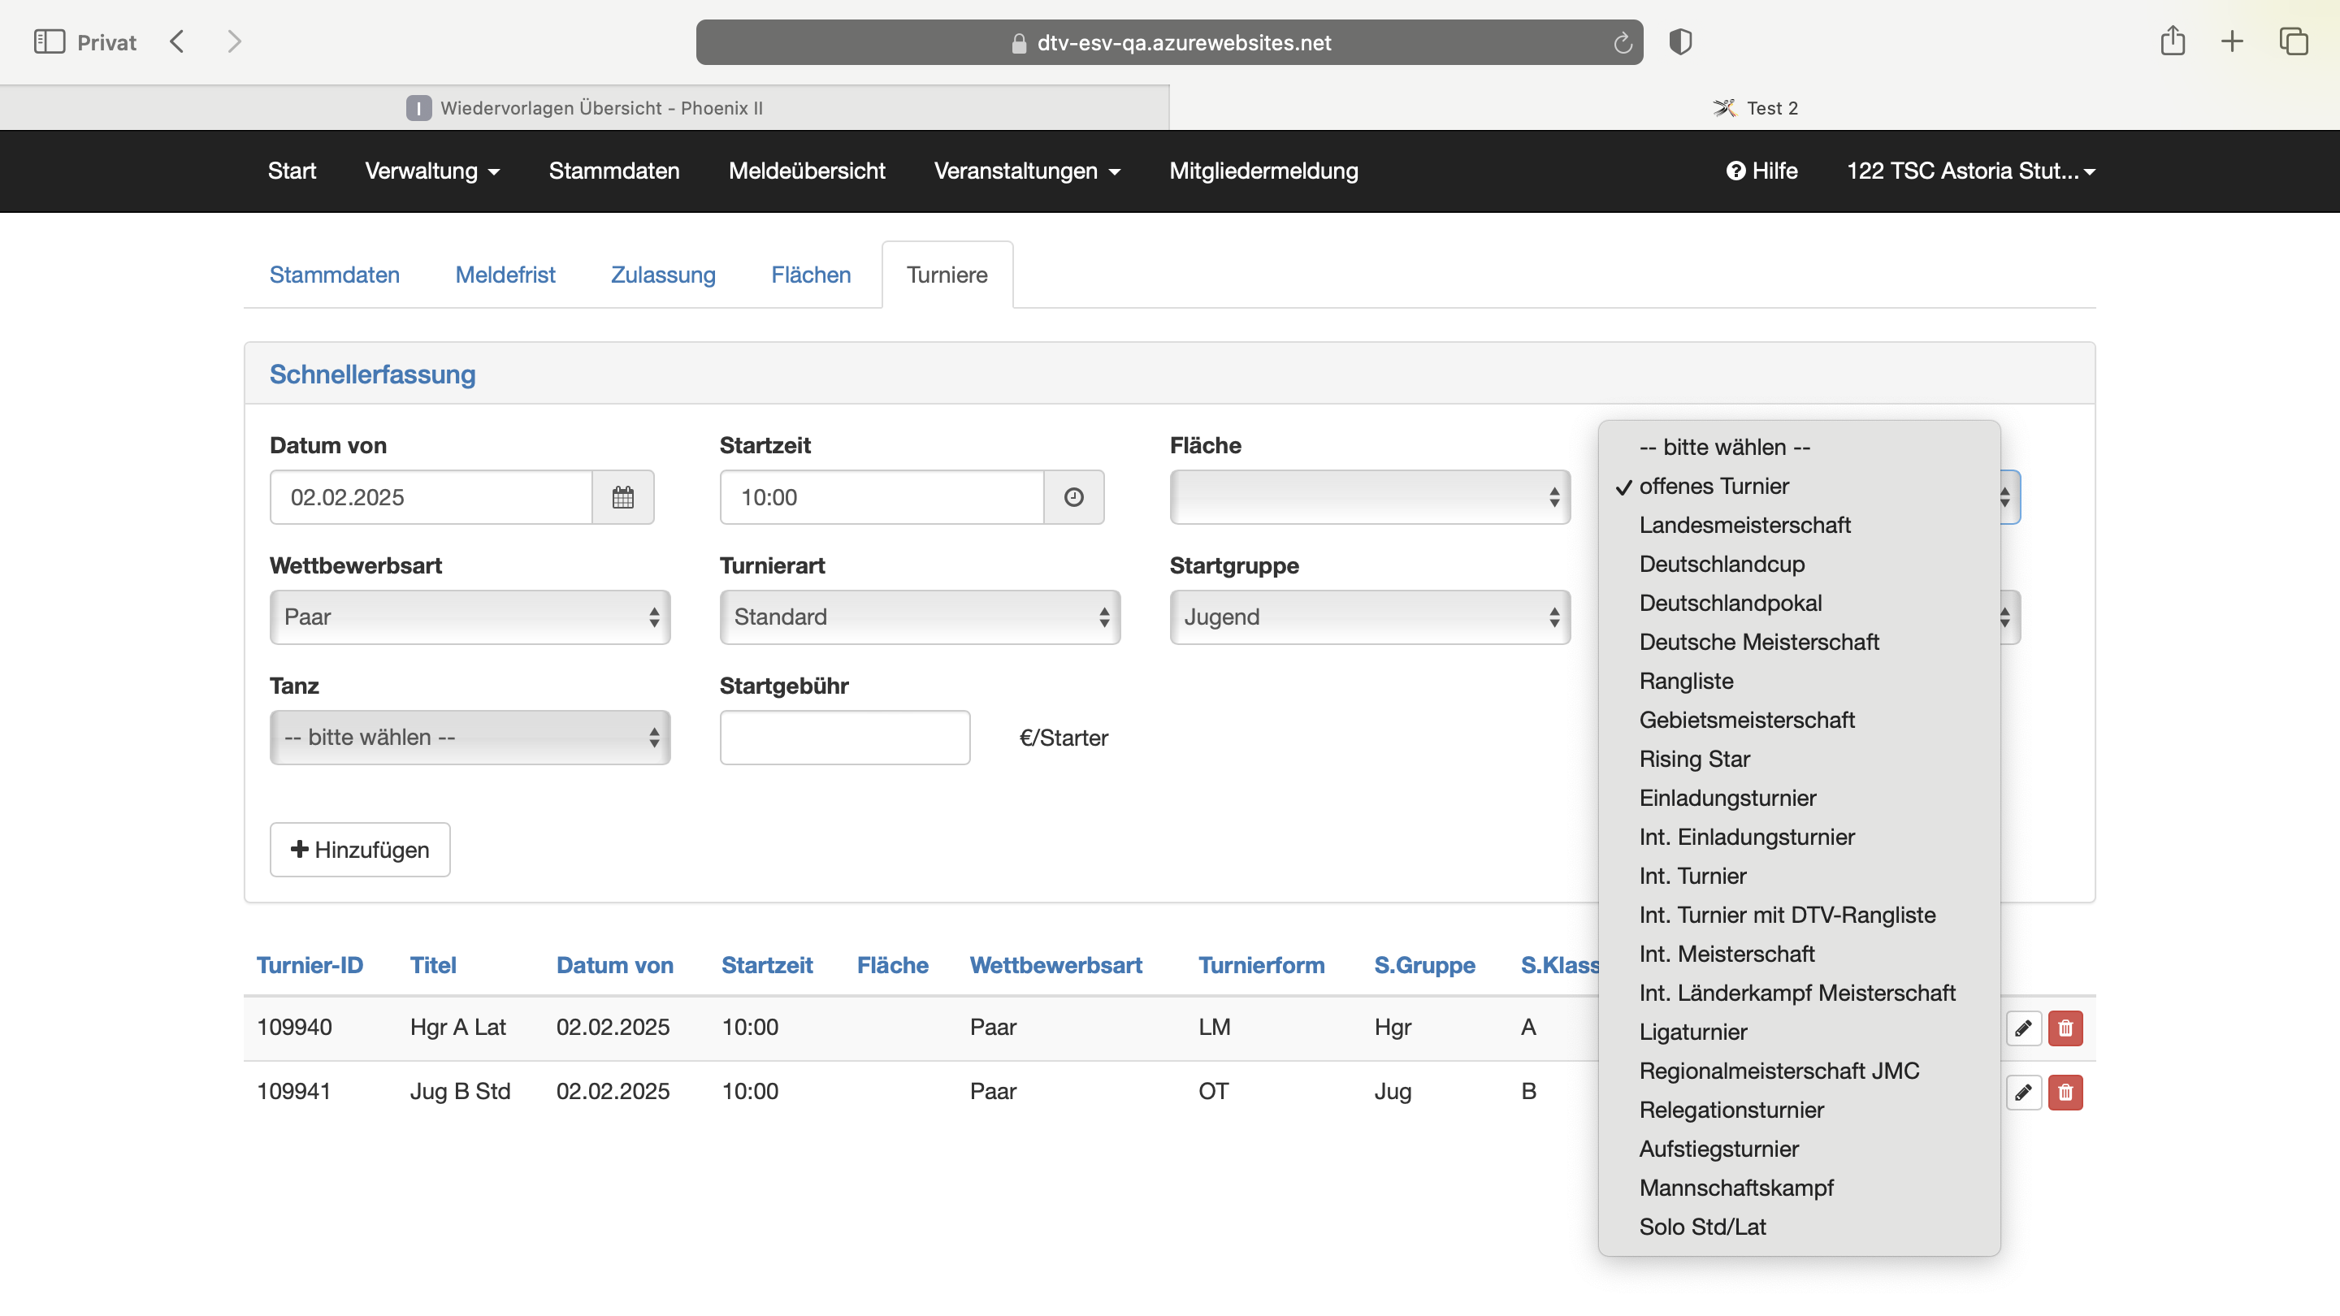
Kann für jedes Turnier bzw. Klasse einzeln ausgewählt werden: z.B. 1 Turnier LM, anderes Turnier offen

Slide 21
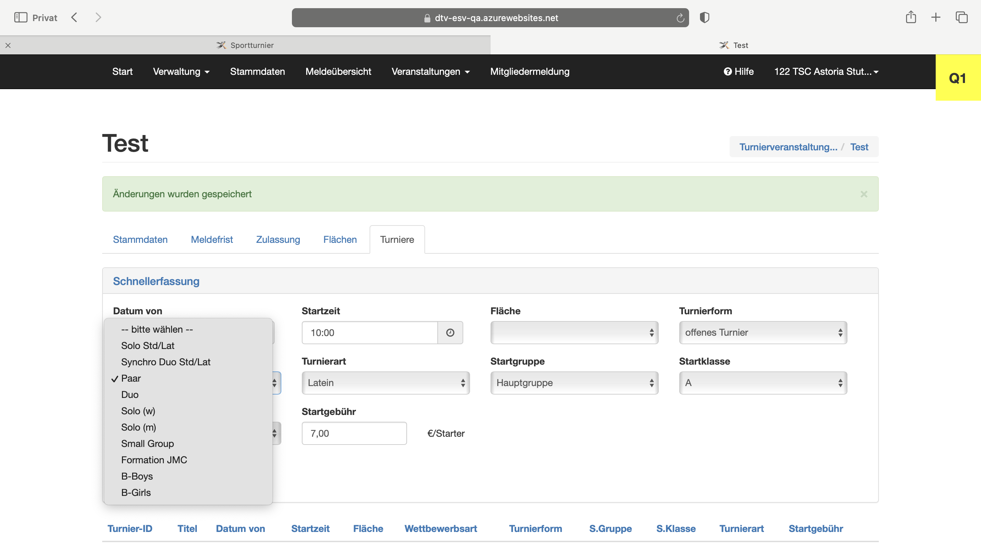

Slide 22
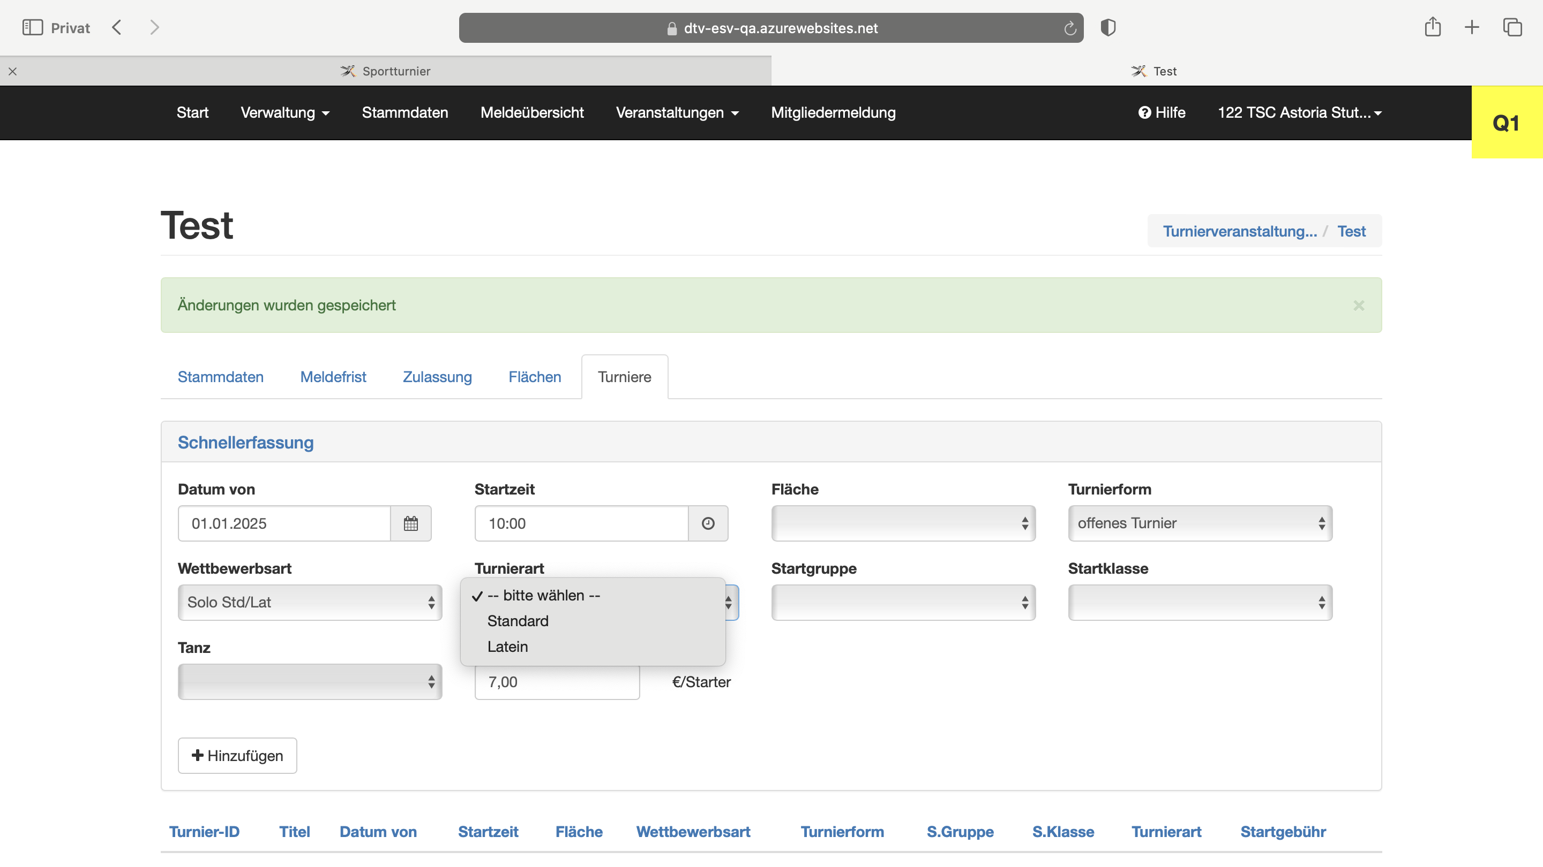

Slide 23
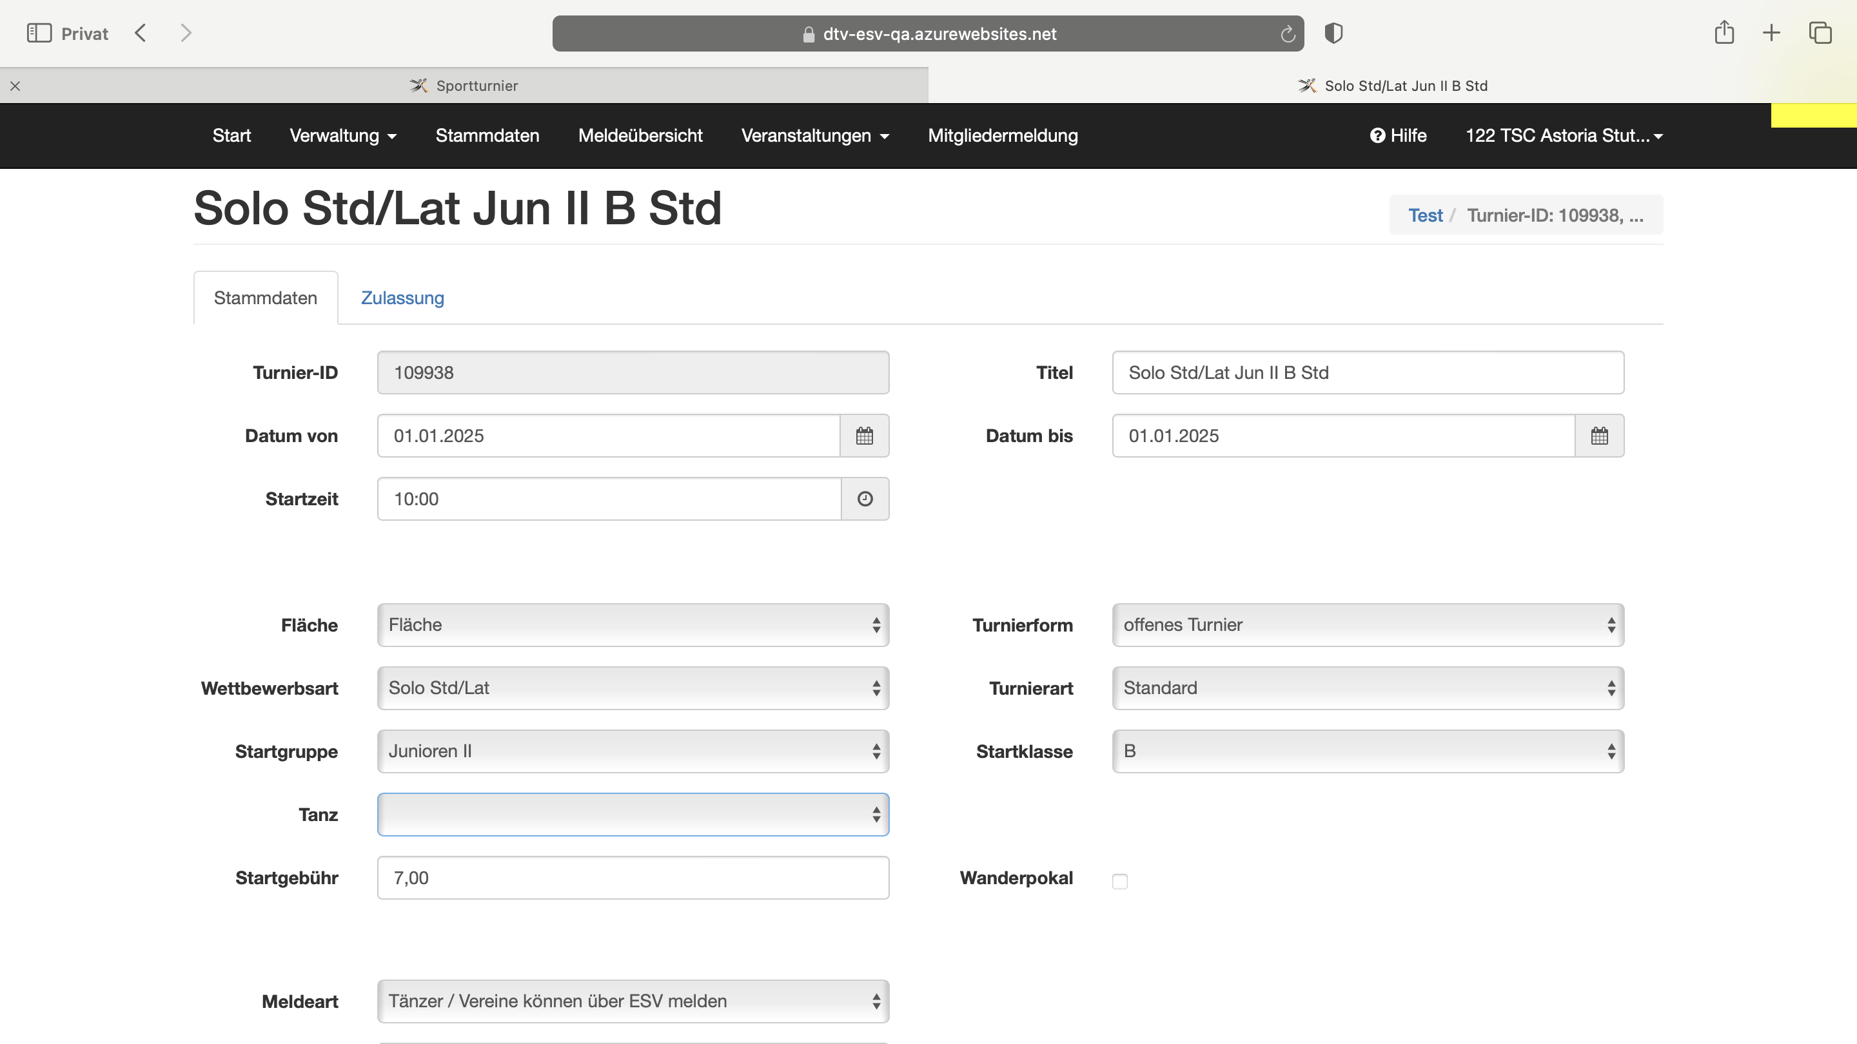

Slide 24
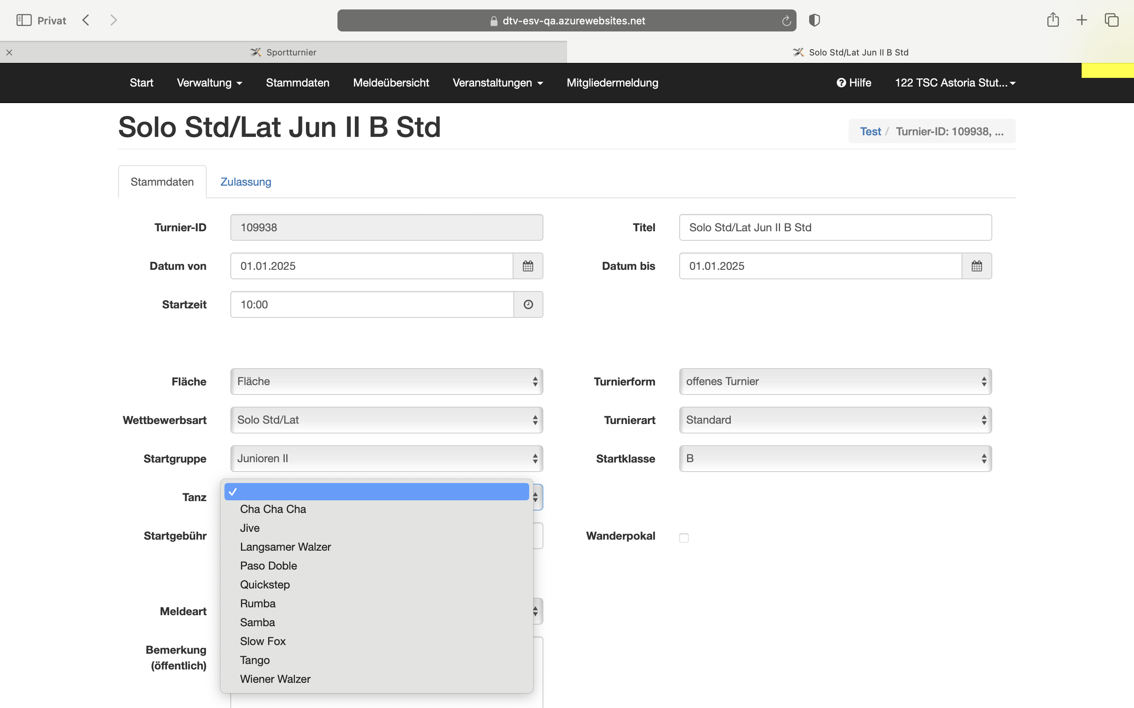
Für die Klassen in denen Einzeltänze möglich sind.

Slide 25
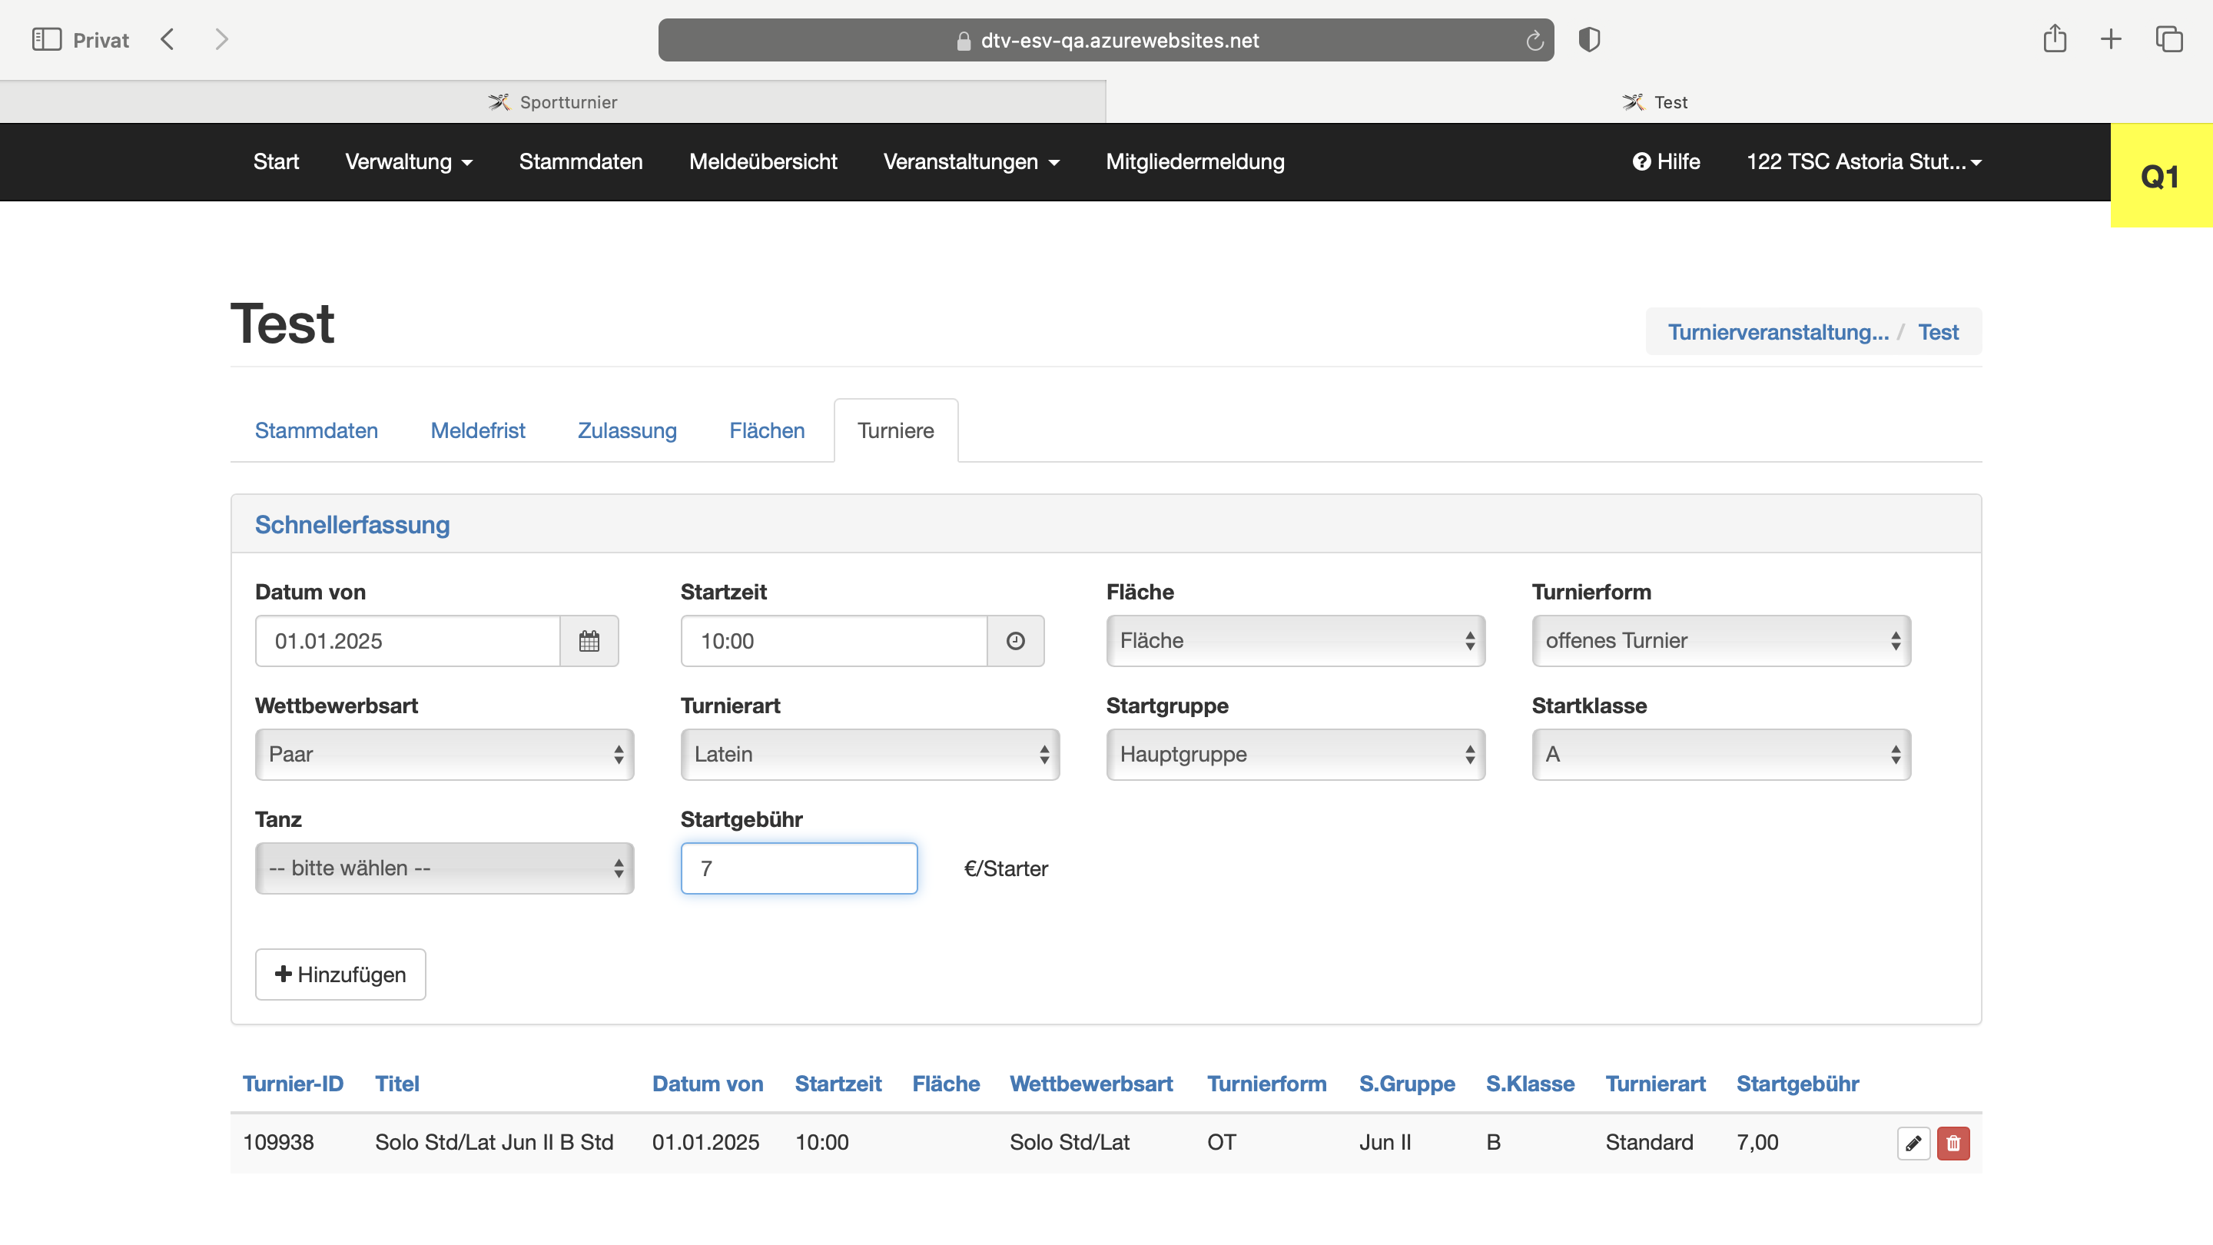

Slide 26
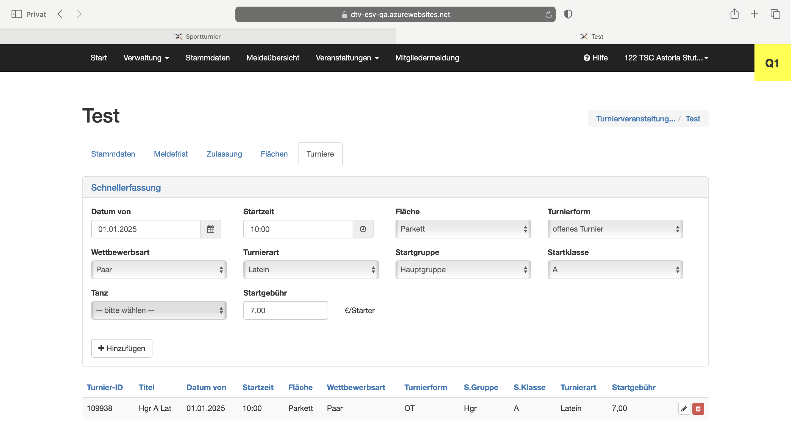

Slide 27
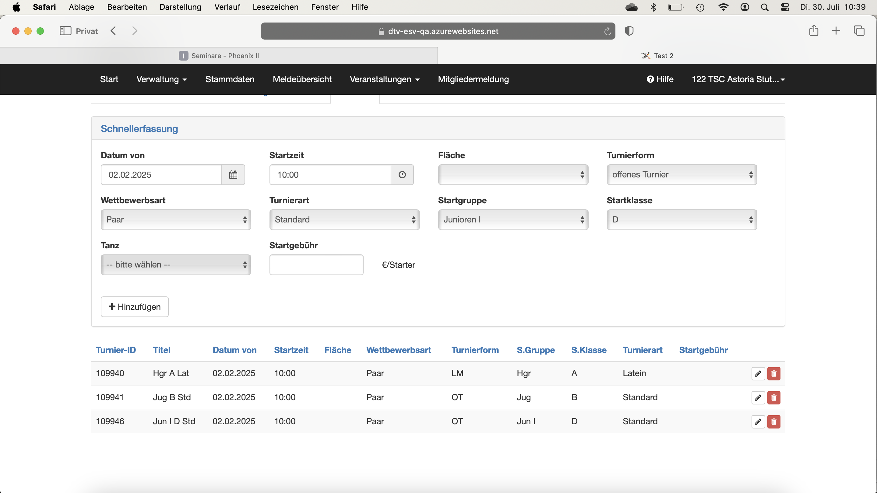
Daten bleiben stehen: Erleichterung bei mehreren Startklassen in einer Startgruppe

Slide 28
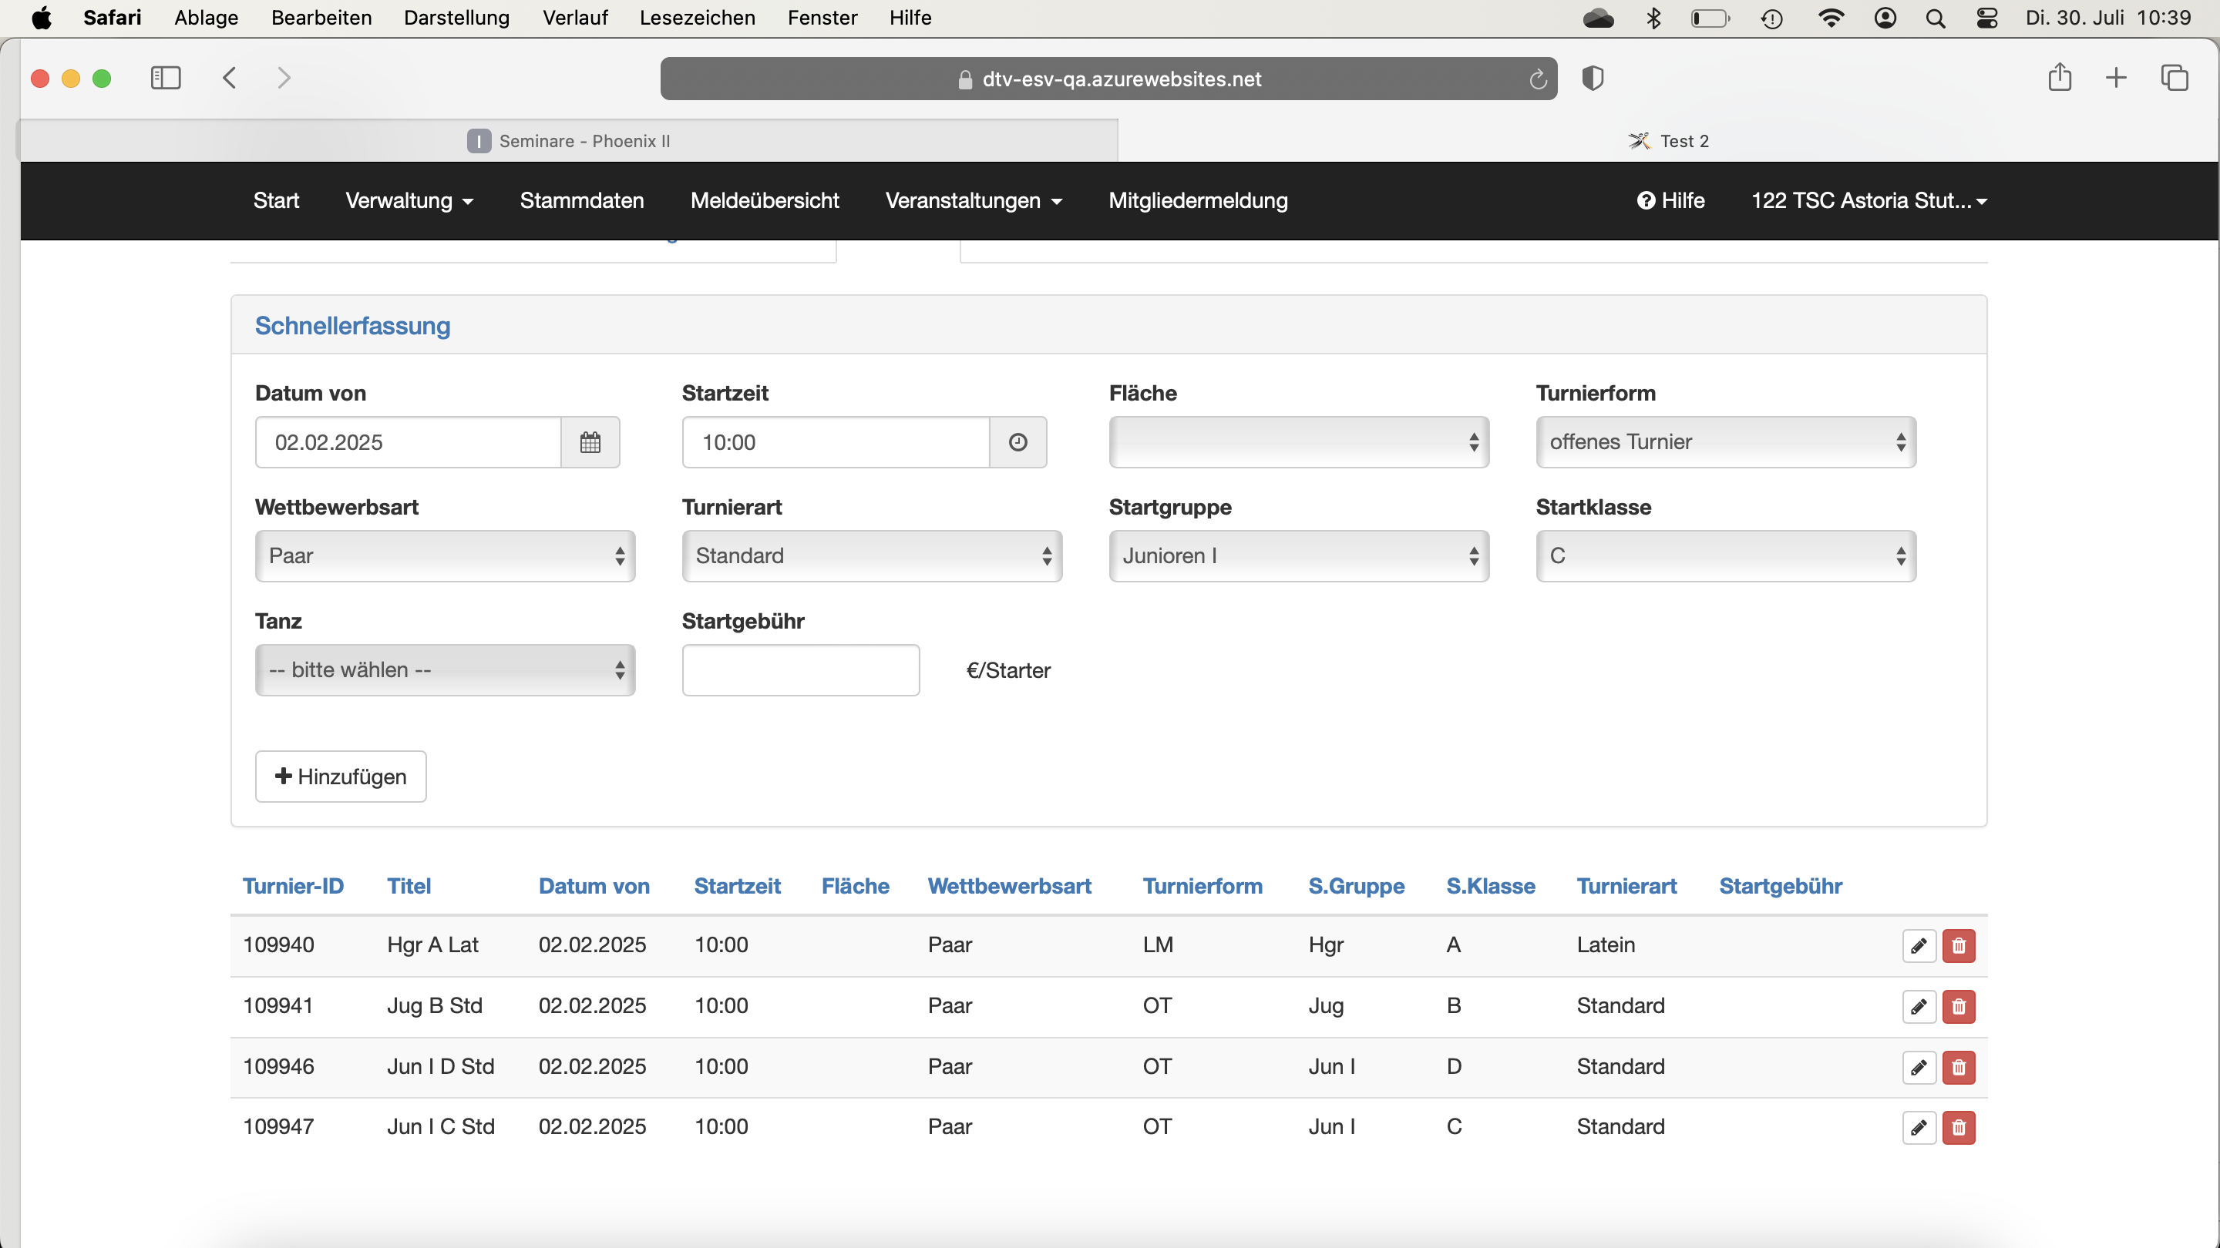
z.B. musste hier nur von D auf C geändert werden

Slide 29
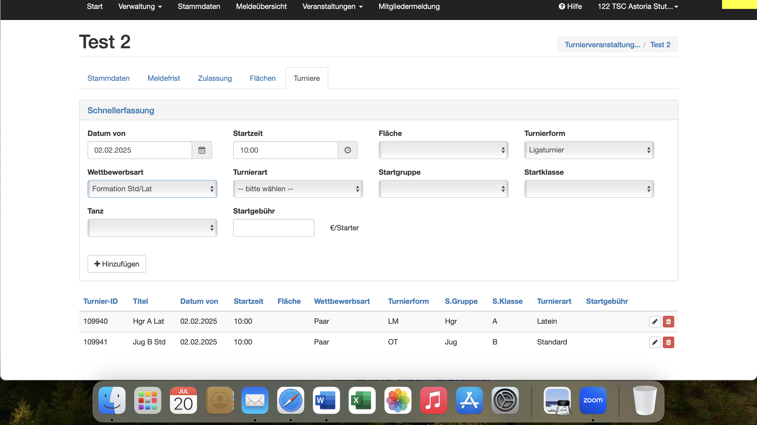
Formation muss hier ausgewählt werden

Slide 30
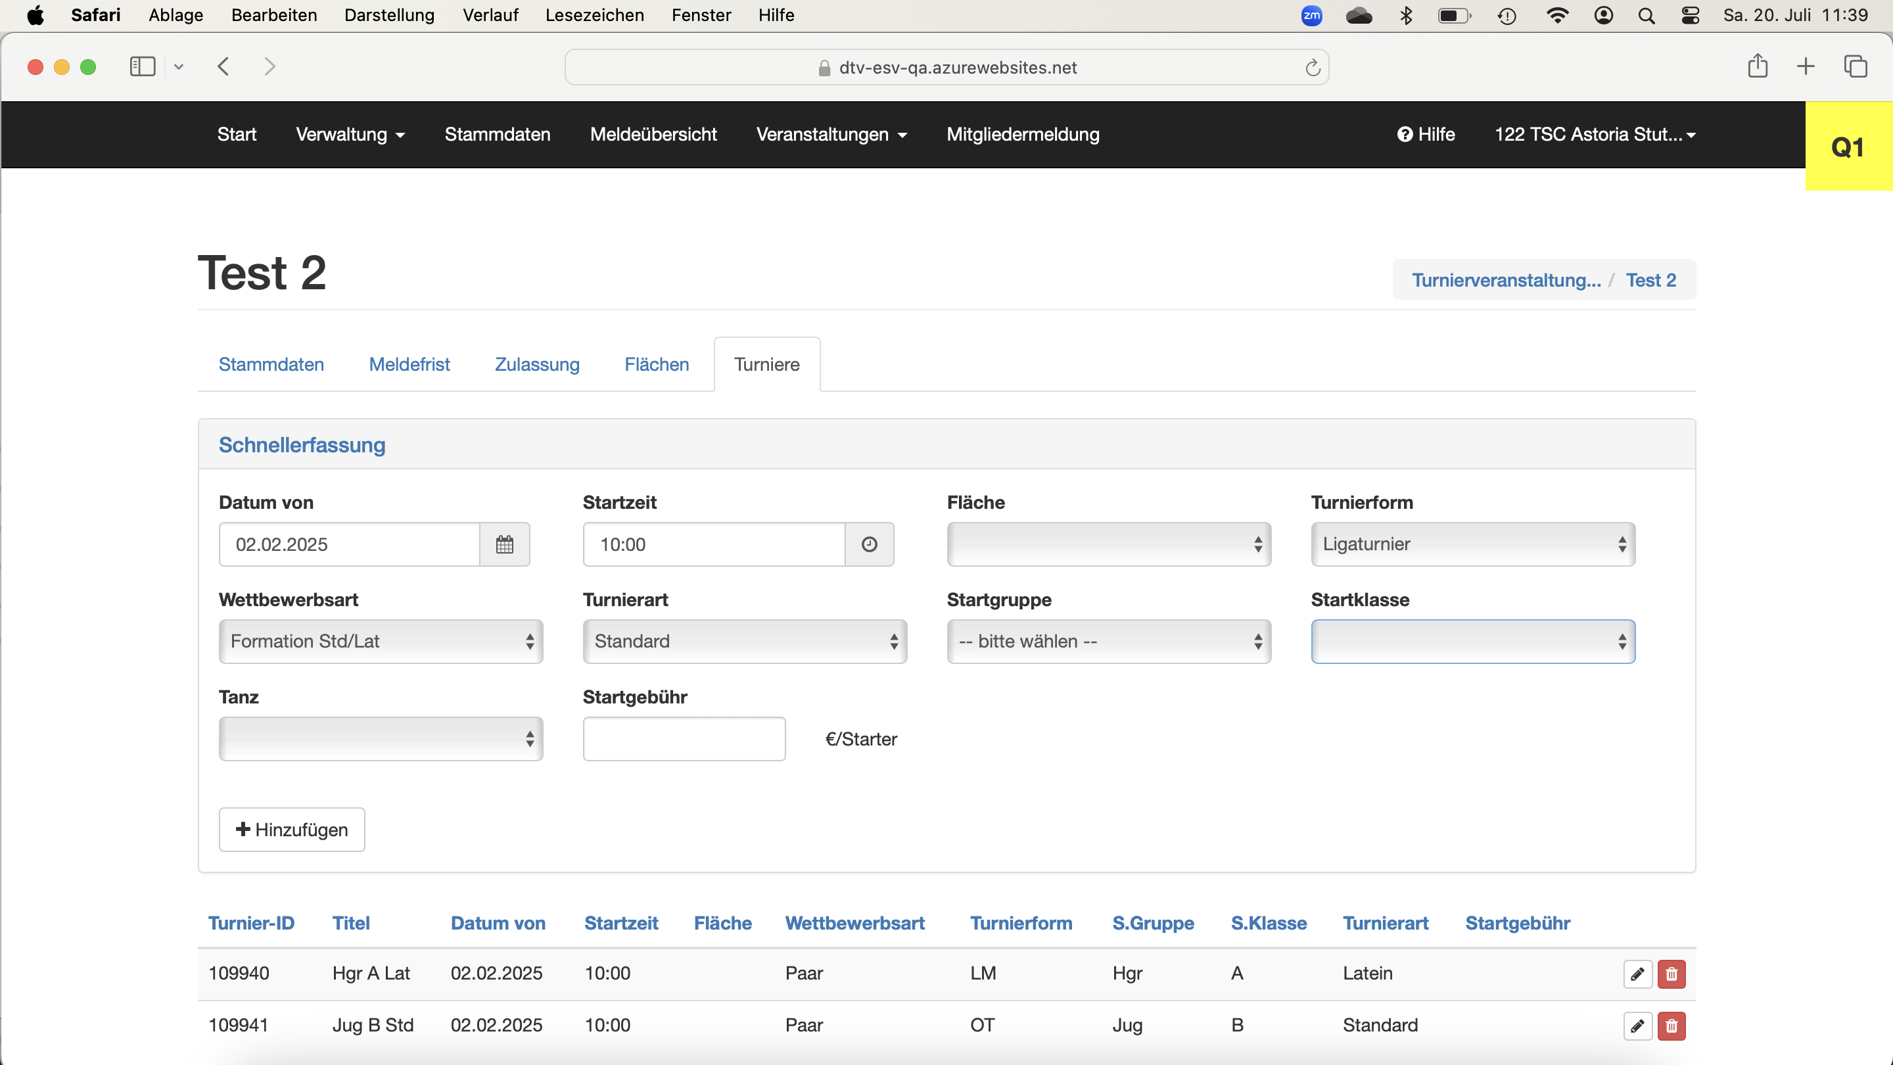
DTV führt Masters evtl. schon wieder unter Senioren

Slide 31
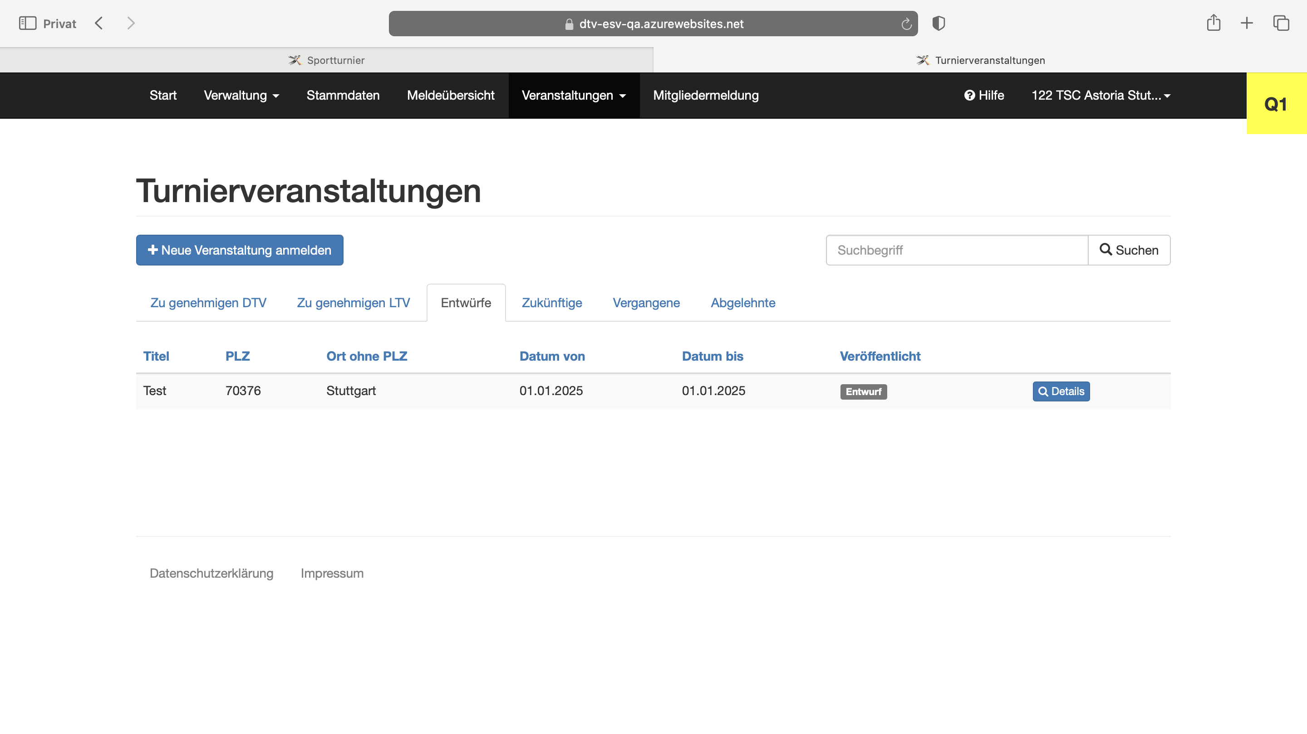

Slide 32
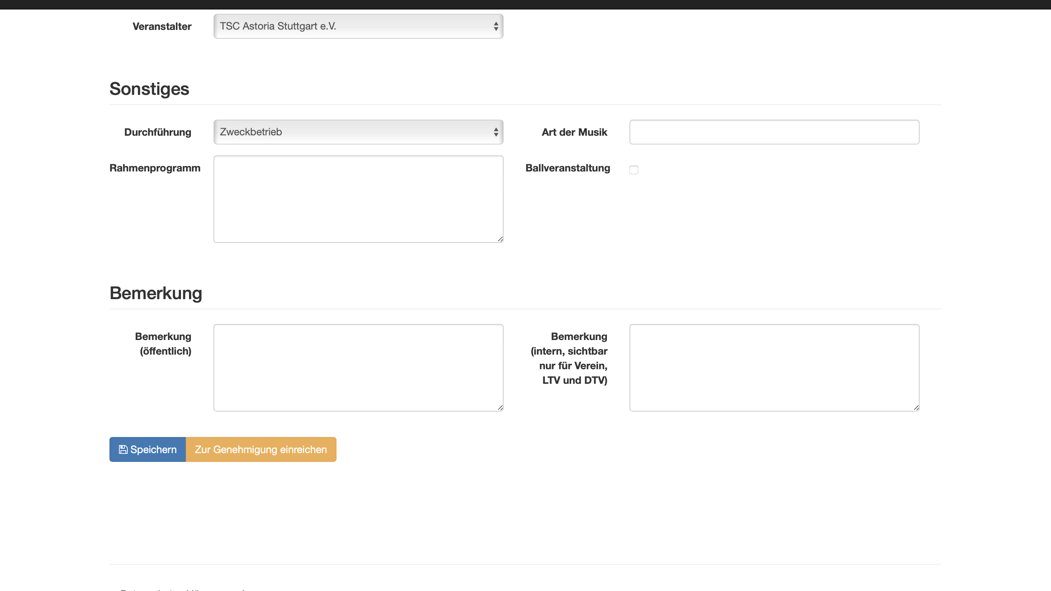

Slide 33
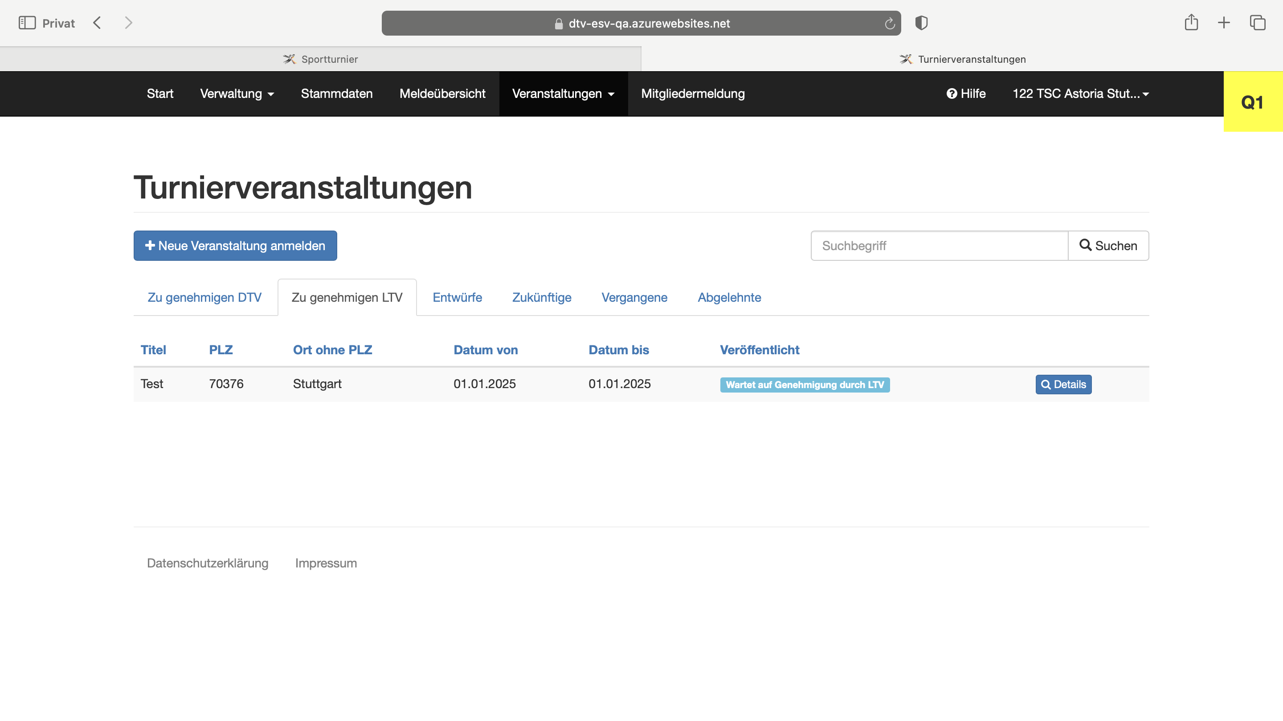

Slide 34
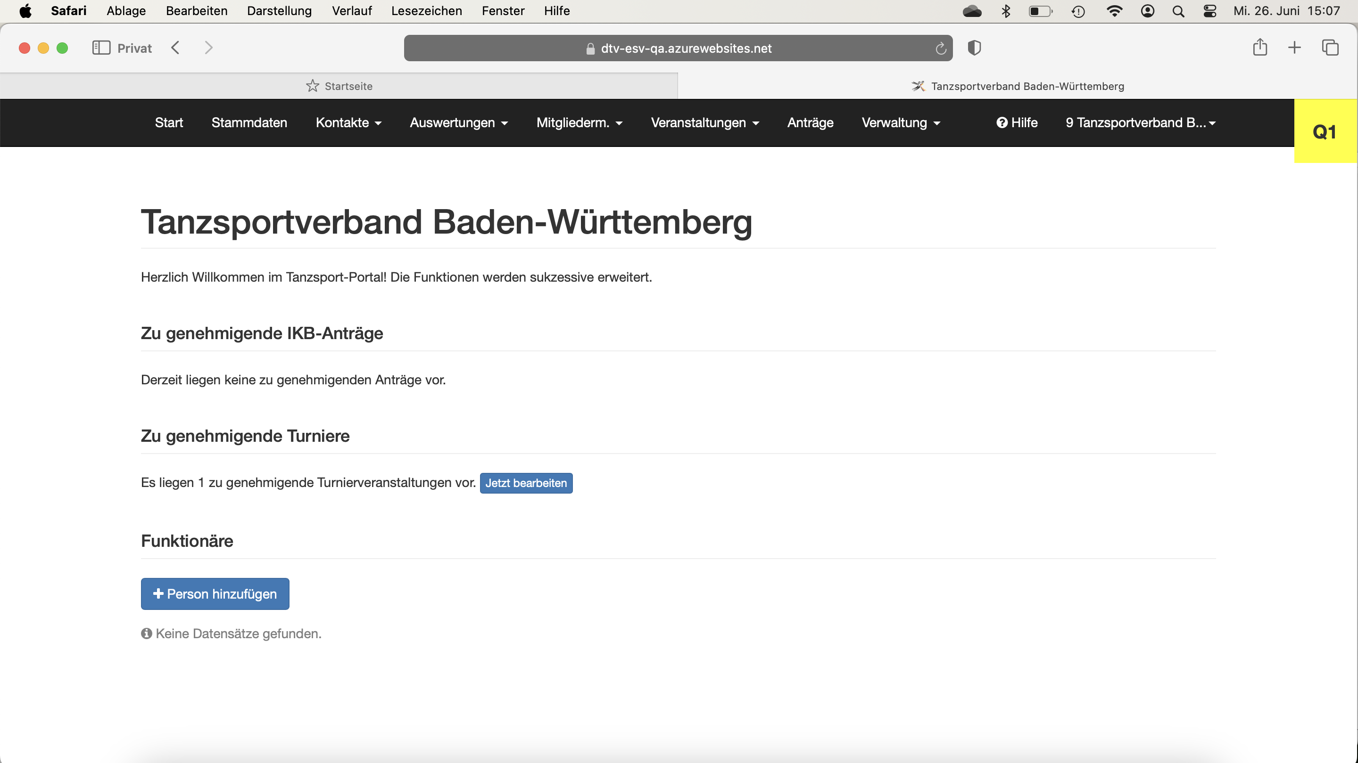

Slide 35
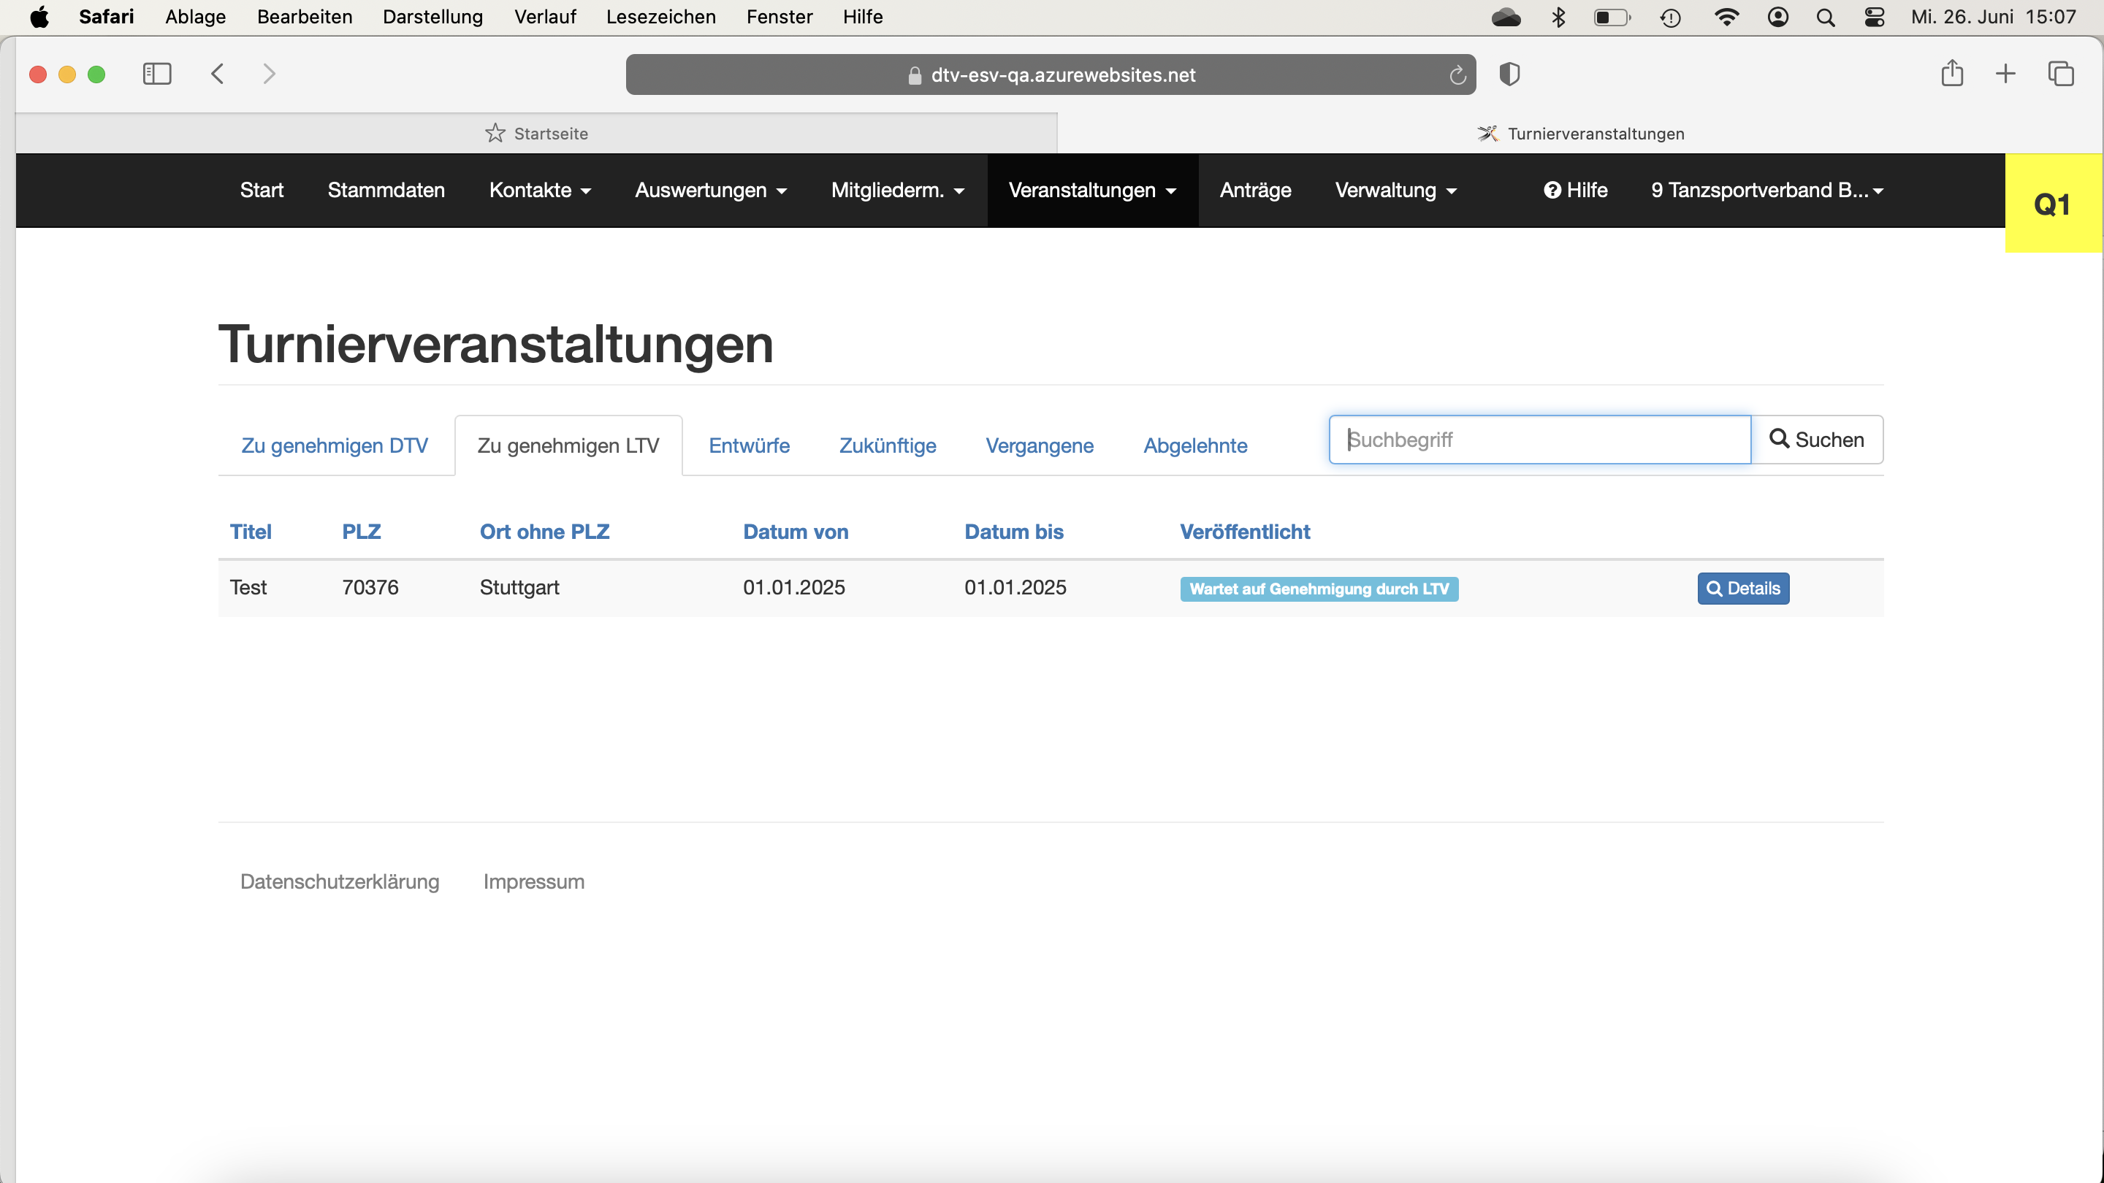

Slide 36
Wichtig:
Verband kann Änderung (zur Korrektur zurückgeben) in ESV unter interne Bemerkung anfordern z.B. Klassenüberschneidung

Slide 37
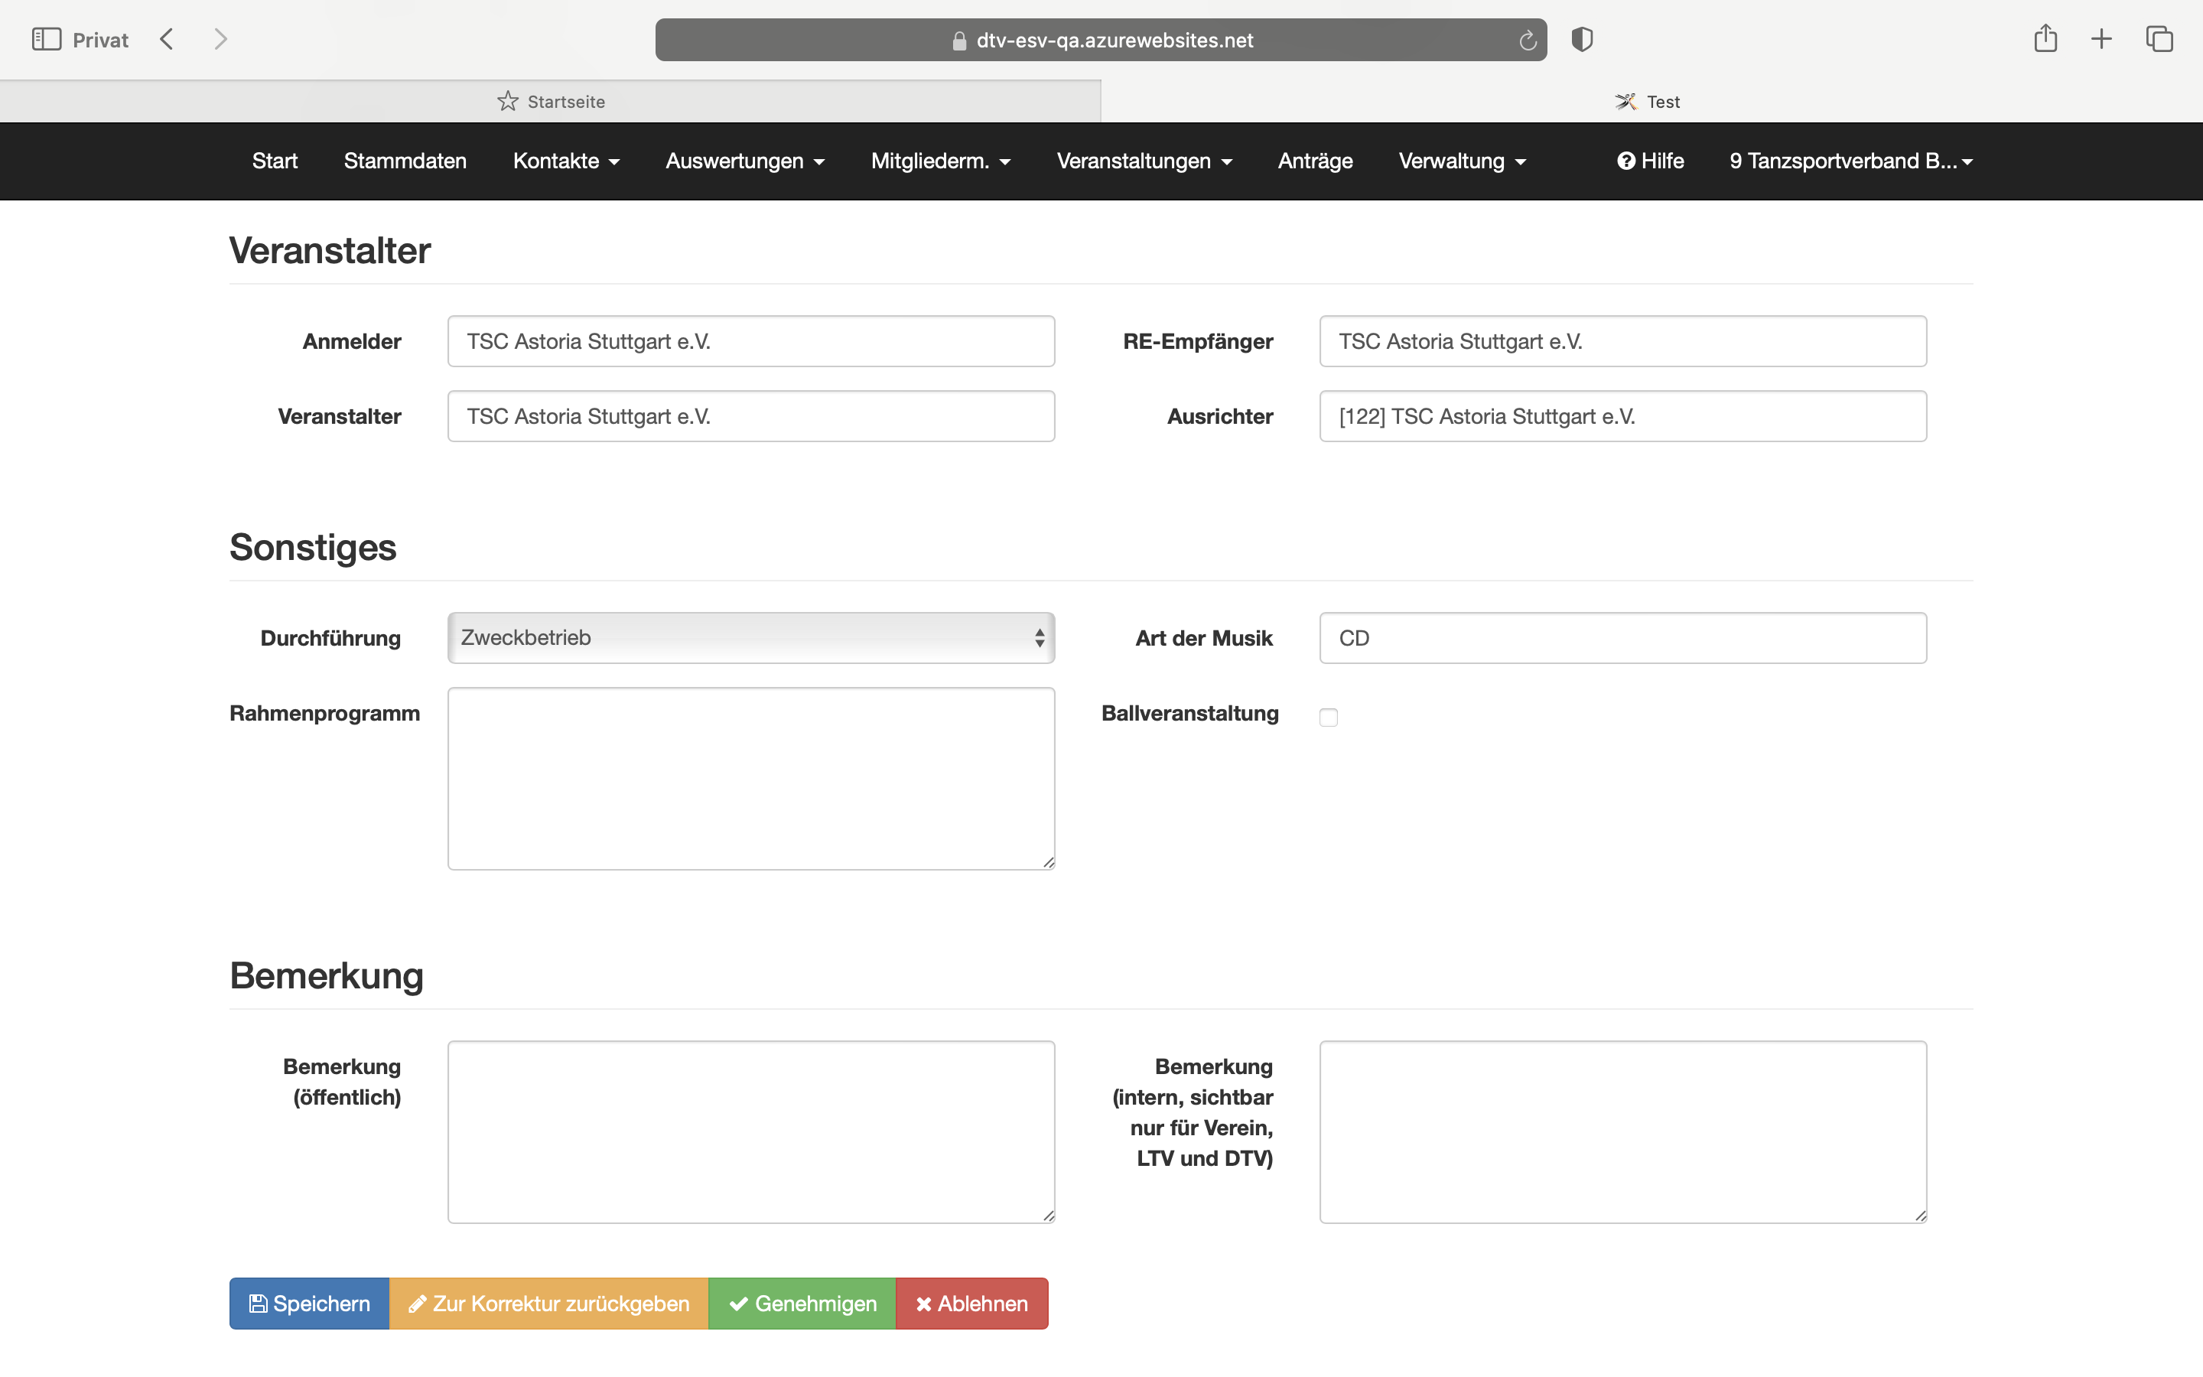

Slide 38
Änderungen nach Genehmigung
Müssen der DTV-Geschäftsstelle (LTV bitte ins cc) mitgeteilt werden.
Zeitänderungen, die kurz vor dem Turnier angepasst werden, müssen während der Geschäftszeiten der DTV-Geschäftsstelle turnieranmeldungen@tanzsport.de oder außerhalb der Geschäftszeiten an Armin Scholz-Belau esv-support@tanzsport.de mitgeteilt werden. An einer Möglichkeit zur Änderung in der ESV wird gearbeitet.

Slide 39
Vorgehen ab 01.08.24:
1. Turnierwunsch in ESV eingeben
(Turnierplan TBW für 2026 wird voraussichtlich wieder Ende Mai 2025 als Eingabetermin haben)
wichtig: jeder Tag ein Termin Leider ist das so in ESV nicht sinnvoll, daher ein
Turnierwochenende = ein Termin.
Wir lassen uns etwas einfallen, um die Termine für den TBW bzw. ZWE besser
aufzuteilen.
2. Genehmigung/Änderungsanfrage durch TBW/NTV
3. Genehmigung/Änderungsanfrage durch DTV
(keine PDF mehr nötig!)
4. Übertragung der Daten in Phoenix
5. Einteilung der WR durch ZWE

Slide 40
Work in Progress
Bitte schauen Sie in Zukunft nach, ob Ihre Veranstaltung richtig in Phoenix übernommen wurde.

